Slide 1
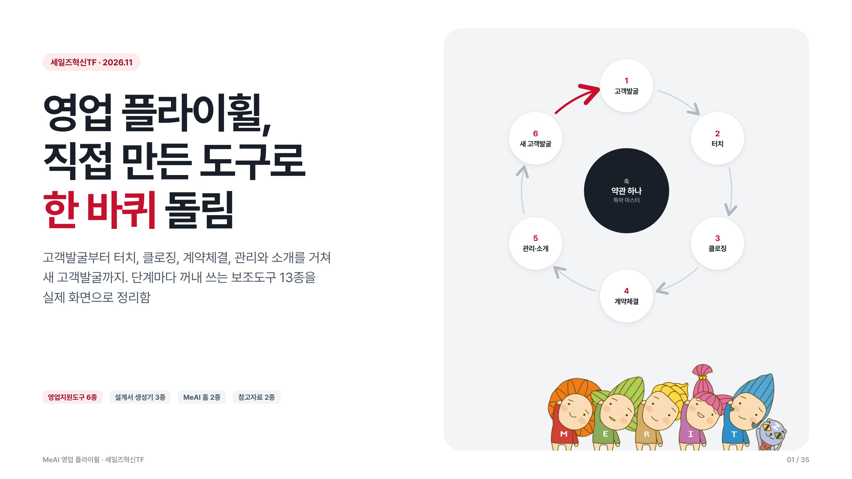
Notes:
표지
- 직접 만든 보조도구 13종을 영업 순서(플라이휠)에 맞춰 놓은 자료임
- 도구 소개가 아니라 "어느 단계에서 무엇을 꺼내는지"가 중심임
- 화면은 모두 실제 도구를 열어 찍은 것. 고객 이름·숫자는 예시

Slide 2
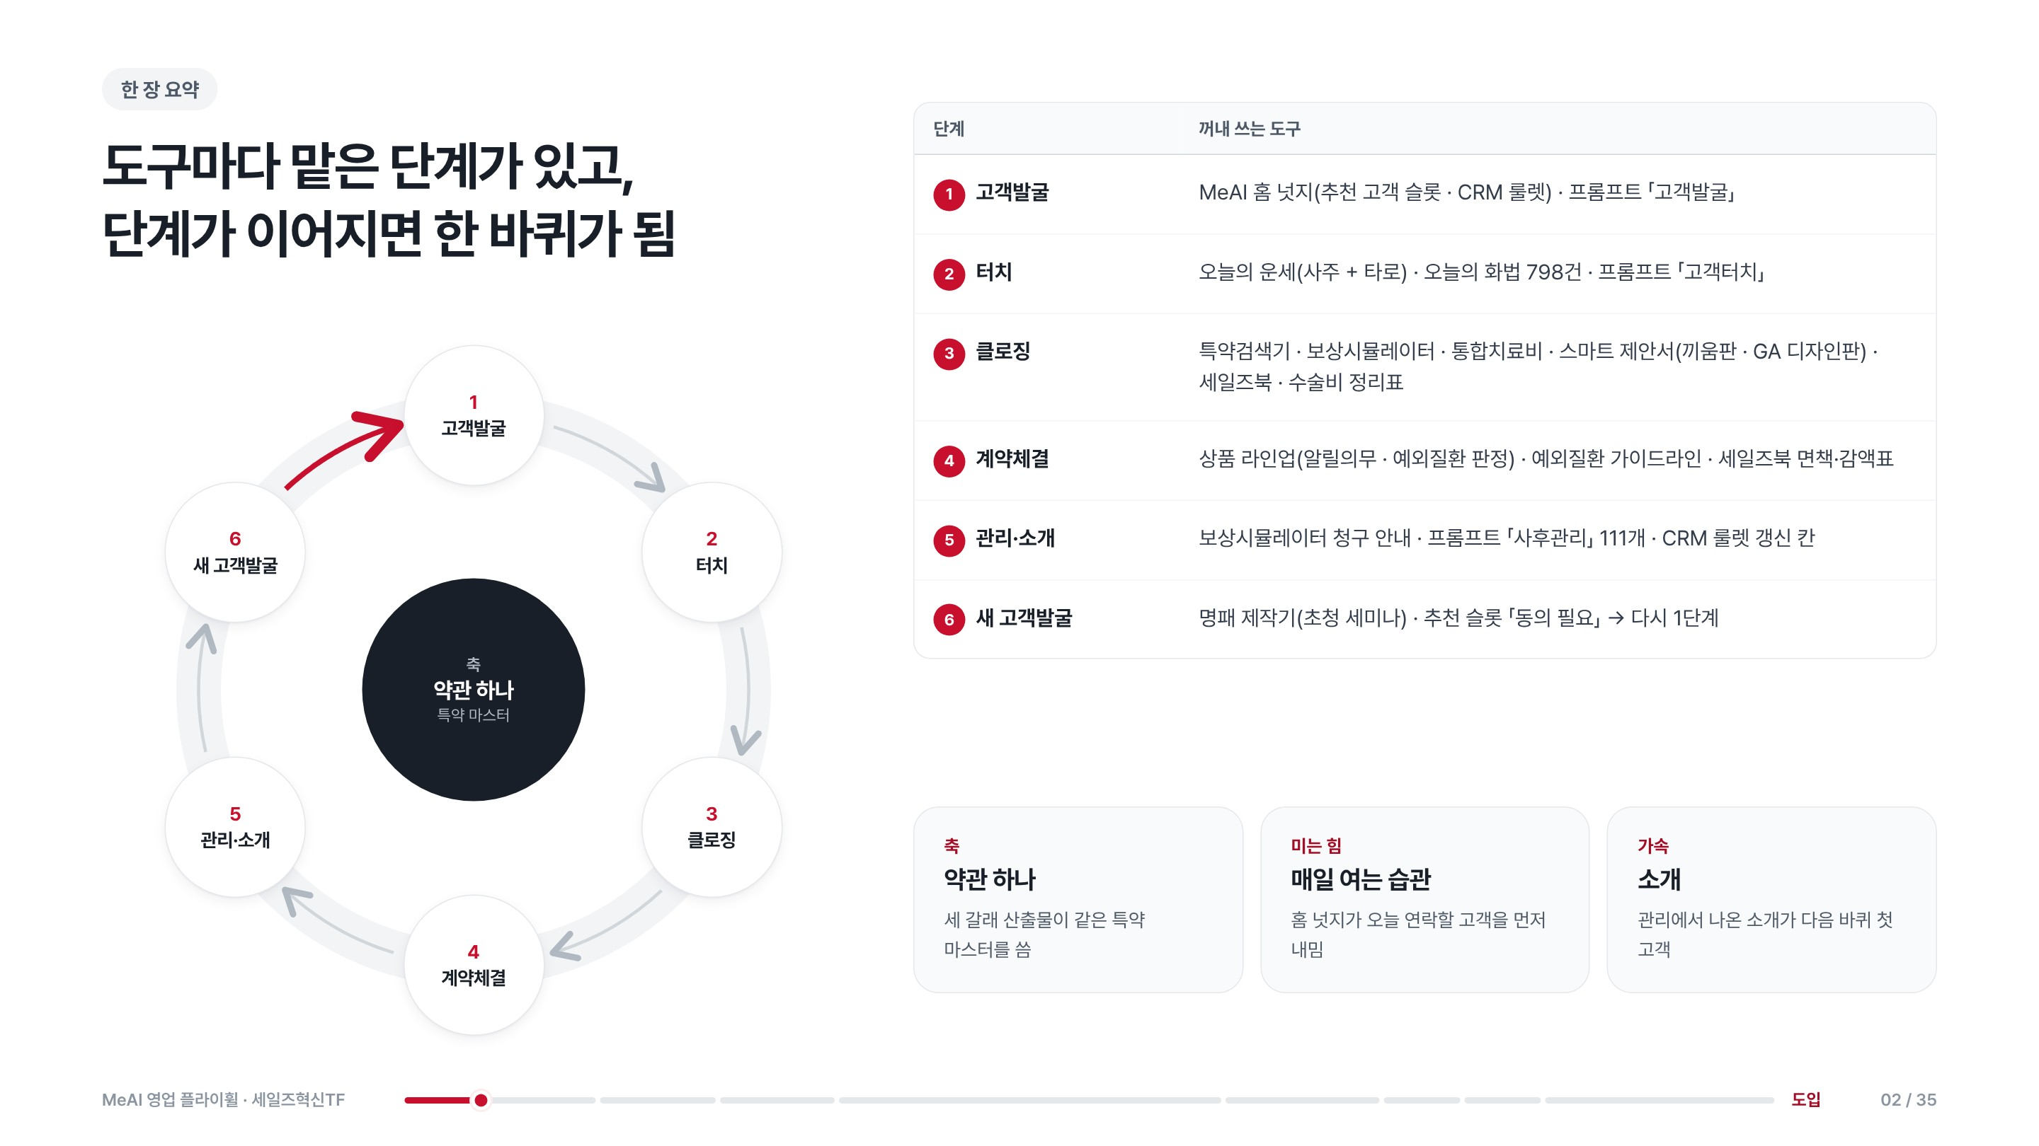
Notes:
한 장 요약
- 왼쪽 바퀴 : 영업 6단계. 6에서 1로 넘어가는 빨간 화살표가 소개로 생긴 새 고객
- 오른쪽 표 : 단계별로 꺼내 쓰는 도구. 한 도구가 여러 단계에 나오기도 함(보상시뮬레이터는 클로징과 관리 둘 다)
- 축은 약관. 질병코드와 금액은 약관 별표와 특약 마스터에서만 가져옴
- 미는 힘은 매일 홈을 여는 습관, 가속은 소개

Slide 3
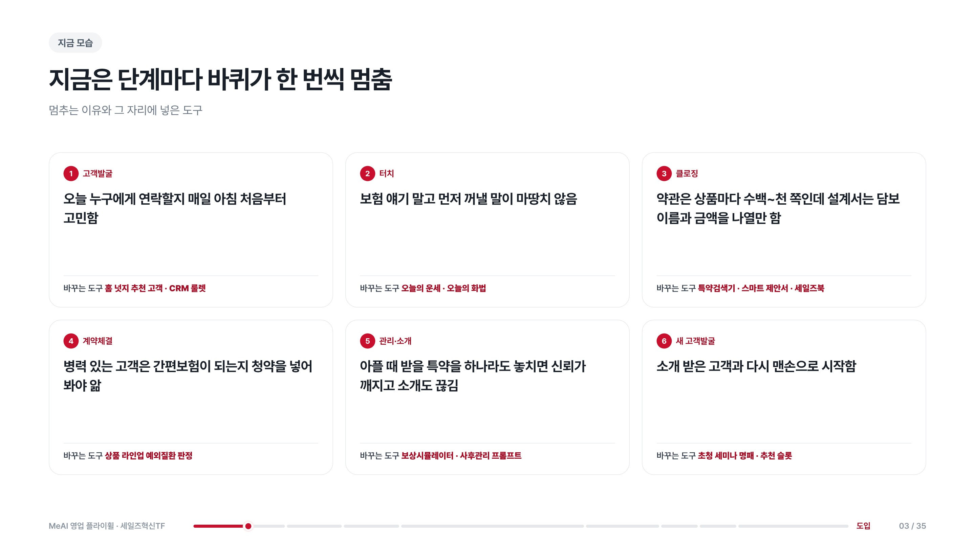
Notes:
지금 모습
- 단계마다 멈추는 이유가 다름. 아침 고민, 첫마디, 약관 두께, 인수 불확실, 청구 누락, 소개 뒤 다시 시작
- 카드 아래쪽이 그 자리에 넣은 도구
- 다음 장부터 도구 전체 지도 → 단계별 실제 화면 순서로 봄

Slide 4
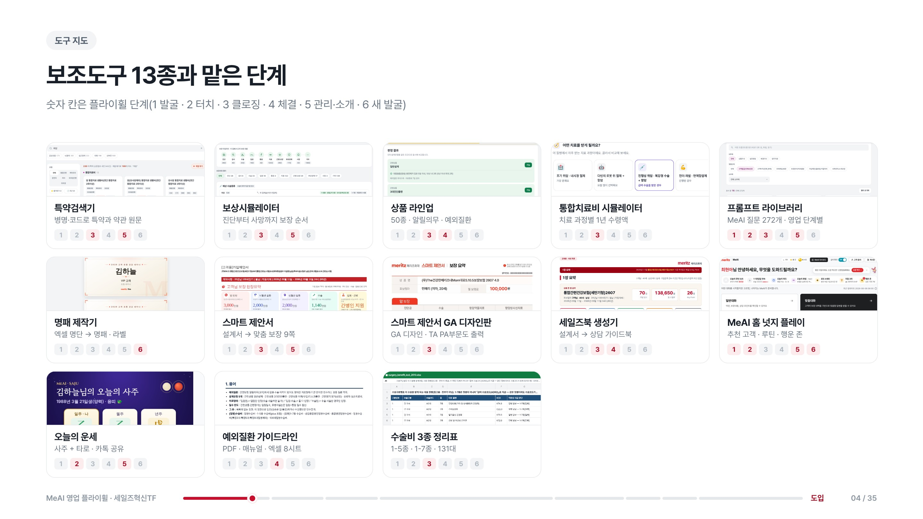
Notes:
도구 지도
- 1행 : 대문에서 여는 영업지원도구 6종 중 5종 + 명패 제작기
- 2행 : 설계서로 만드는 자료 3종(스마트 제안서 · 스마트 제안서 GA 디자인판 · 세일즈북)과 MeAI 홈 2종(홈 넛지 · 운세)
- 3행 : 공부·참고 자료 2종(예외질환 가이드라인 · 수술비 정리표)
- 빨간 숫자 칸이 그 도구를 쓰는 단계. 프롬프트와 홈 넛지는 여러 단계에 걸침

Slide 5
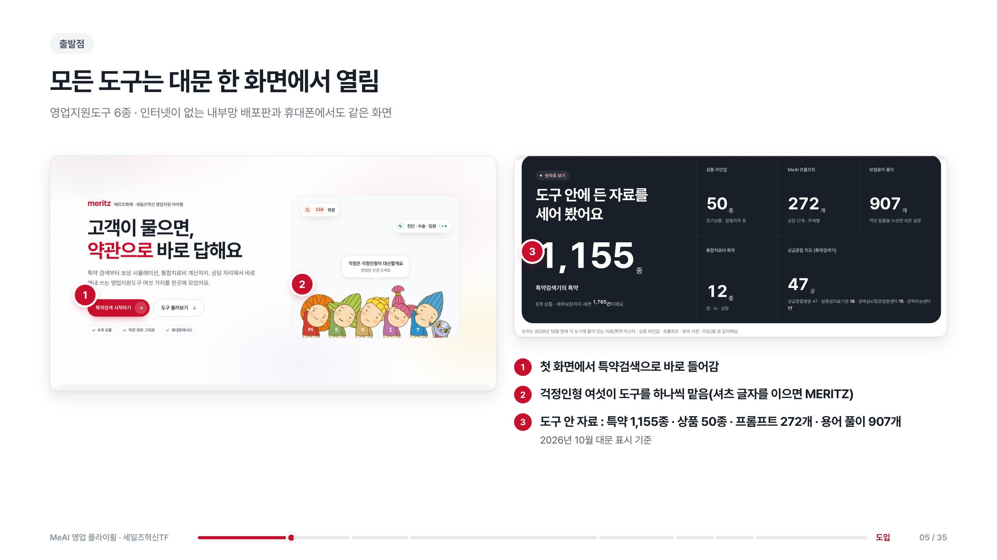
Notes:
출발점
- 대문(index.html)이 6종 도구의 입구. 머리 띠 메뉴로 도구끼리 오감
- 내부망 배포판(영업지원도구6종.zip)은 파일만 열면 동작함
- 숫자는 대문 화면에 적힌 값. 특약 수는 세는 방식(세부보장 포함 여부)에 따라 화면마다 조금 다름

Slide 6
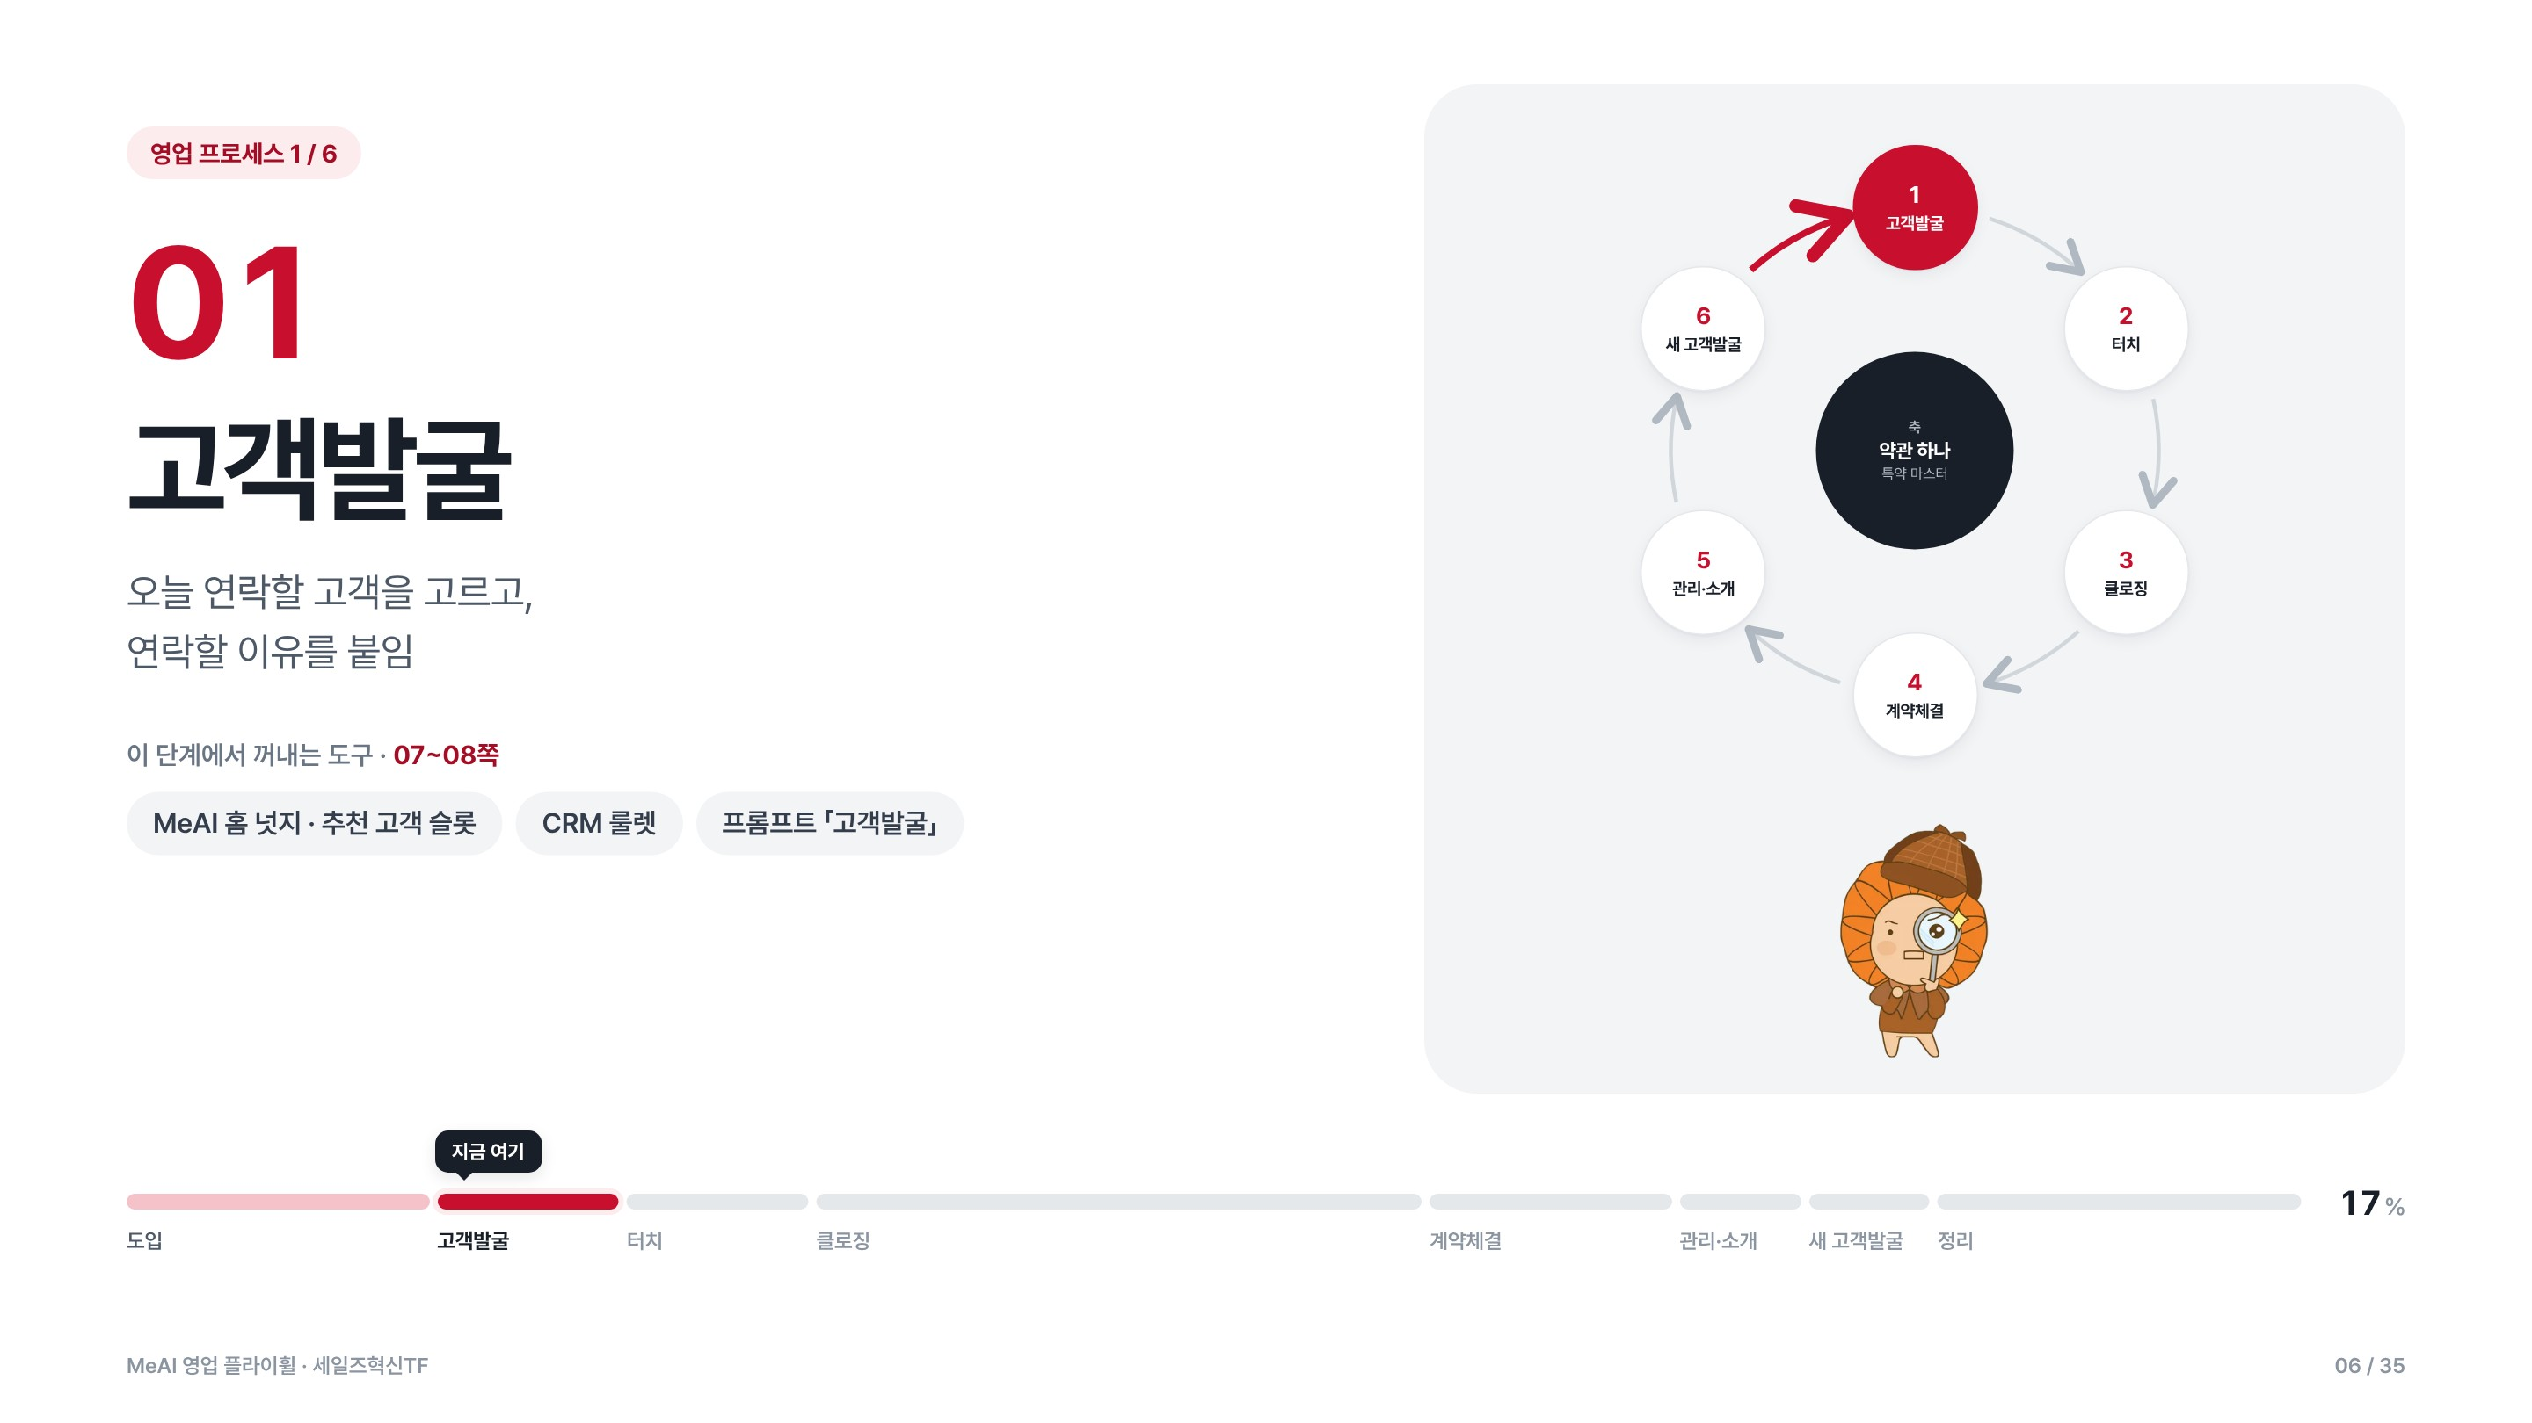
Notes:
간지 · 1 고객발굴
- 이 단계 목표 : 오늘 연락할 고객을 고르고, 연락할 이유를 붙임
- 다음 장부터 MeAI 홈 넛지 · 추천 고객 슬롯 · CRM 룰렛 · 프롬프트 「고객발굴」
- 아래 막대는 발표 진행. 진한 빨강이 지금 구간

Slide 7
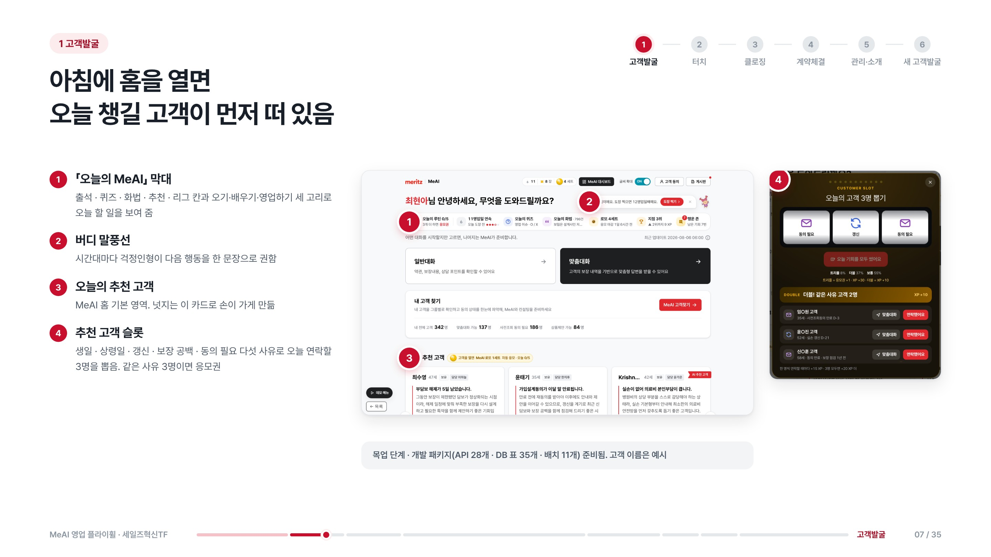
Notes:
1 고객발굴 · 홈 넛지 추천
- MeAI 홈 위에 한 줄(오늘의 MeAI 막대)만 더한 목업. 기존 홈 구성은 그대로
- 추천 고객 슬롯 : 릴 3개를 당기면 오늘 챙길 고객 3명. 「맞춤대화」 「연락했어요」 단추가 바로 붙음
- 지금은 목업. 넛지 서버를 새로 만들어야 하고 명세(API · DB · 테스트 112건)는 준비됨

Slide 8
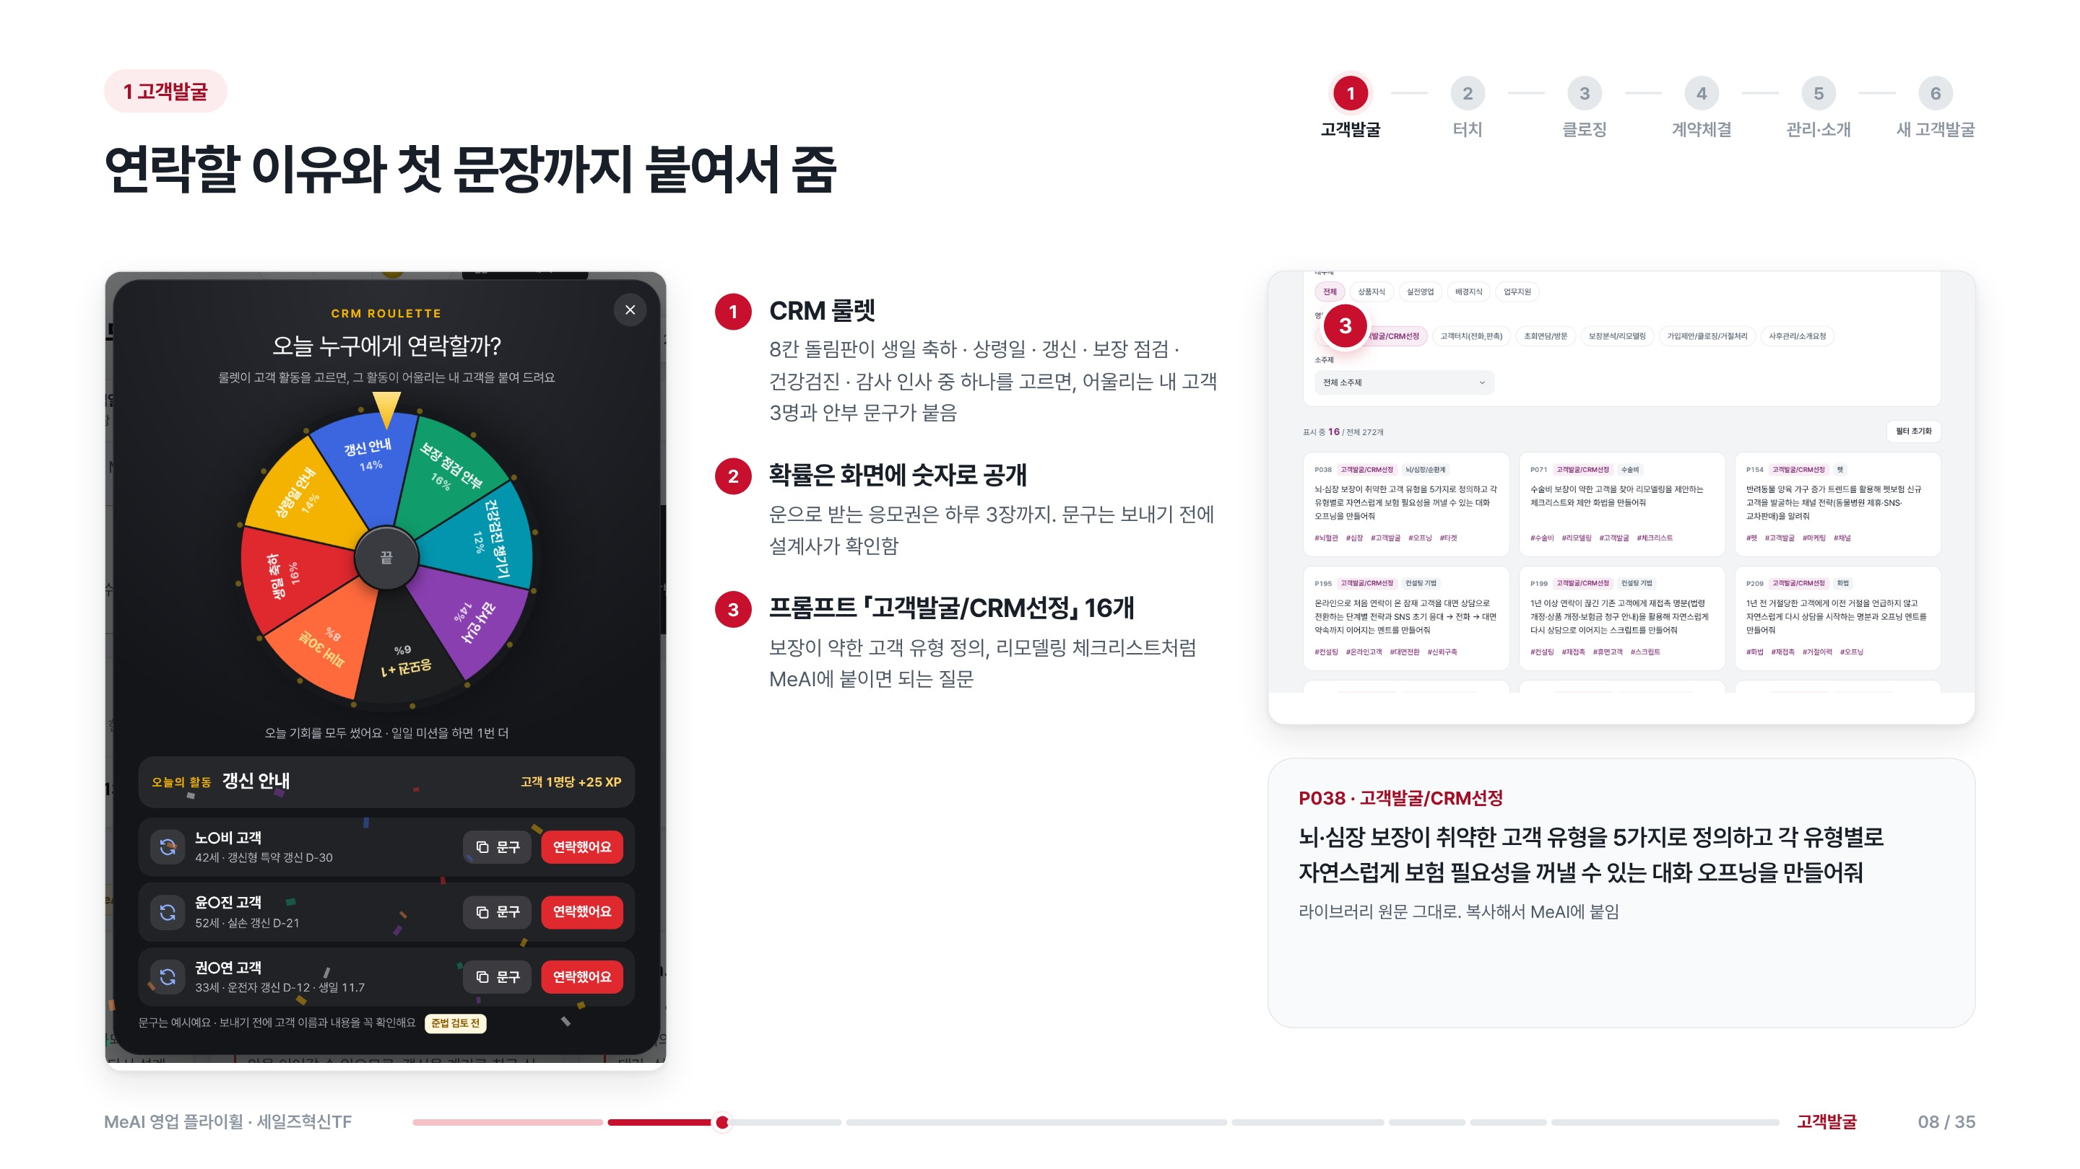
Notes:
1 고객발굴 · CRM 룰렛과 프롬프트
- 룰렛 결과는 항상 "오늘 연락할 고객"으로 끝남. 재미 장치가 영업 행동으로 이어지게 설계함
- 확률 공개, 하루 한도는 준법 검토 항목으로 따로 정리해 둠
- 오른쪽은 프롬프트 라이브러리에서 영업단계 「고객발굴/CRM선정」을 고른 화면(16개)

Slide 9
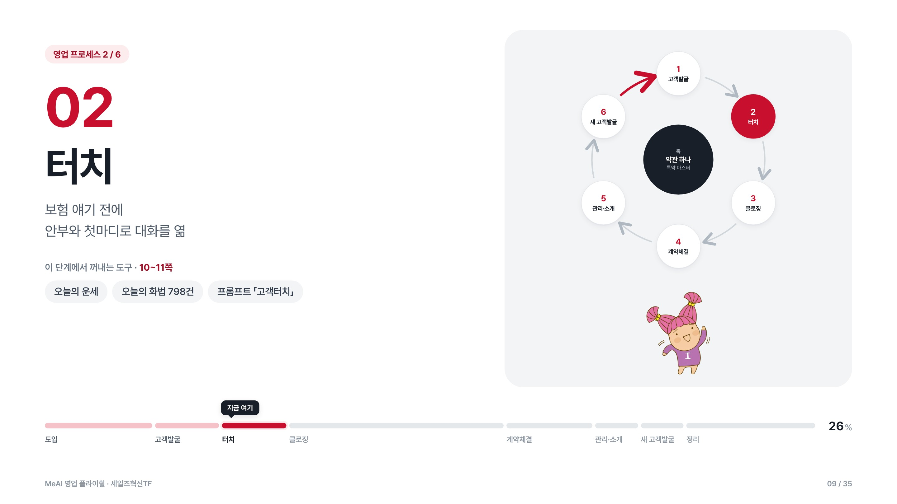
Notes:
간지 · 2 터치
- 이 단계 목표 : 보험 얘기 전에 안부와 첫마디로 대화를 엶
- 다음 장부터 오늘의 운세 · 오늘의 화법 798건 · 프롬프트 「고객터치」
- 아래 막대는 발표 진행. 진한 빨강이 지금 구간

Slide 10
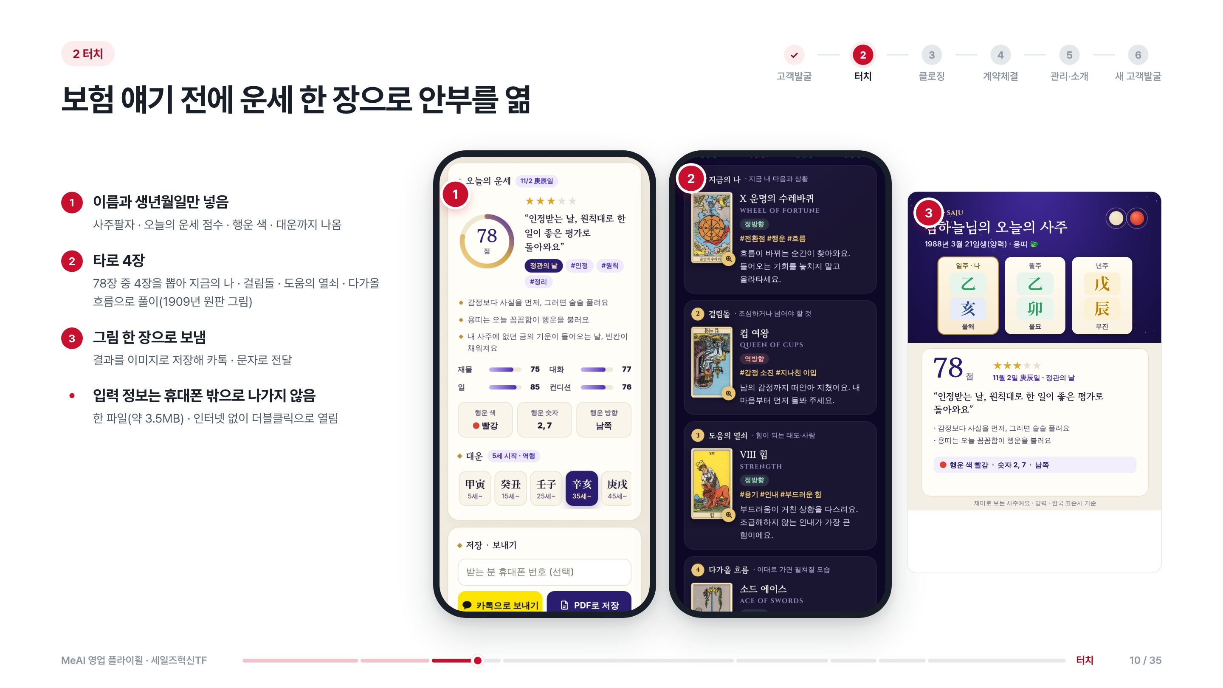
Notes:
2 터치 · 오늘의 운세
- 설계사가 고객에게 보내는 재미용 안부 도구. 보험 이야기를 꺼내기 전 대화를 여는 용도
- 화면 속 「김하늘」은 가상 인물
- 사내 웹서버 탑재 패키지도 있음(가장 엄격한 보안정책 점검 통과)

Slide 11
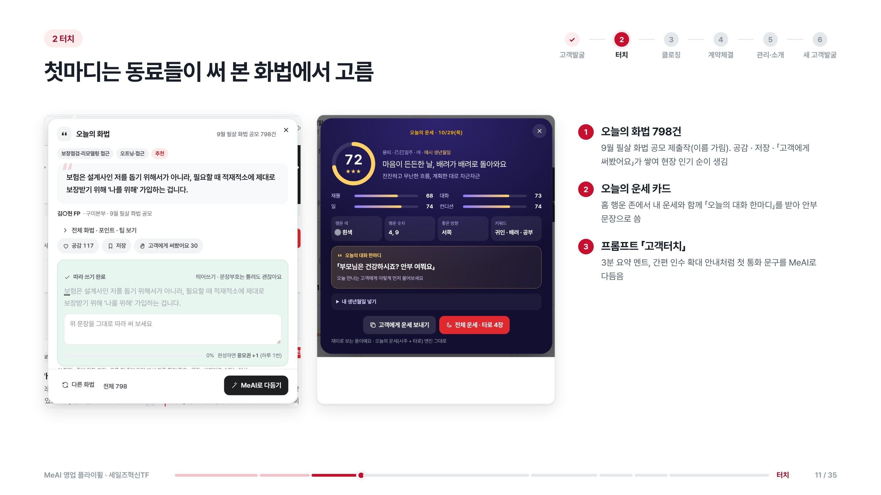
Notes:
2 터치 · 화법
- 왼쪽 : 홈 넛지의 오늘의 화법 카드. 따라 쓰기를 마치면 응모권
- 가운데 : 행운 존의 오늘의 운세 카드. 고객에게 건넬 한마디가 같이 나옴
- 화법 798건은 제출자 이름을 가린 판만 저장소에 둠

Slide 12
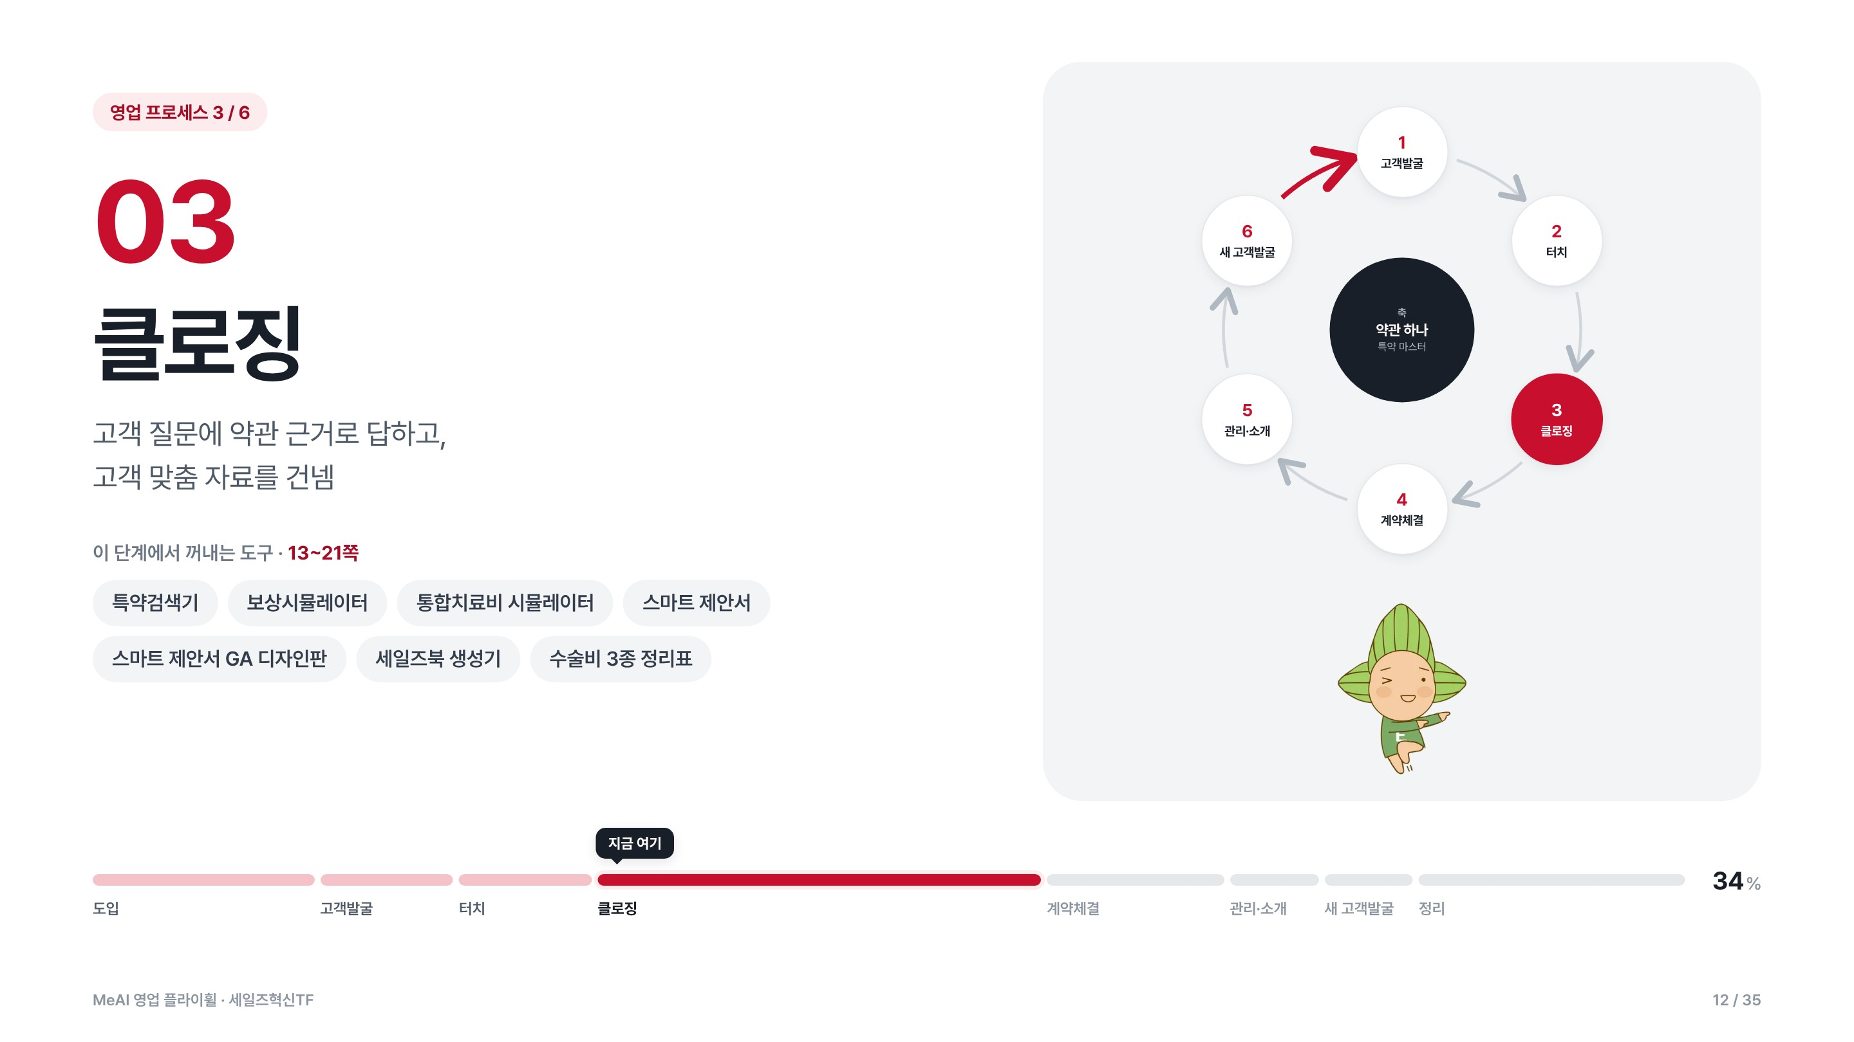
Notes:
간지 · 3 클로징
- 이 단계 목표 : 고객 질문에 약관 근거로 답하고, 고객 맞춤 자료를 건넴
- 다음 장부터 특약검색기 · 보상시뮬레이터 · 통합치료비 시뮬레이터 · 스마트 제안서 · 스마트 제안서 GA 디자인판 · 세일즈북 생성기 · 수술비 3종 정리표
- 아래 막대는 발표 진행. 진한 빨강이 지금 구간

Slide 13
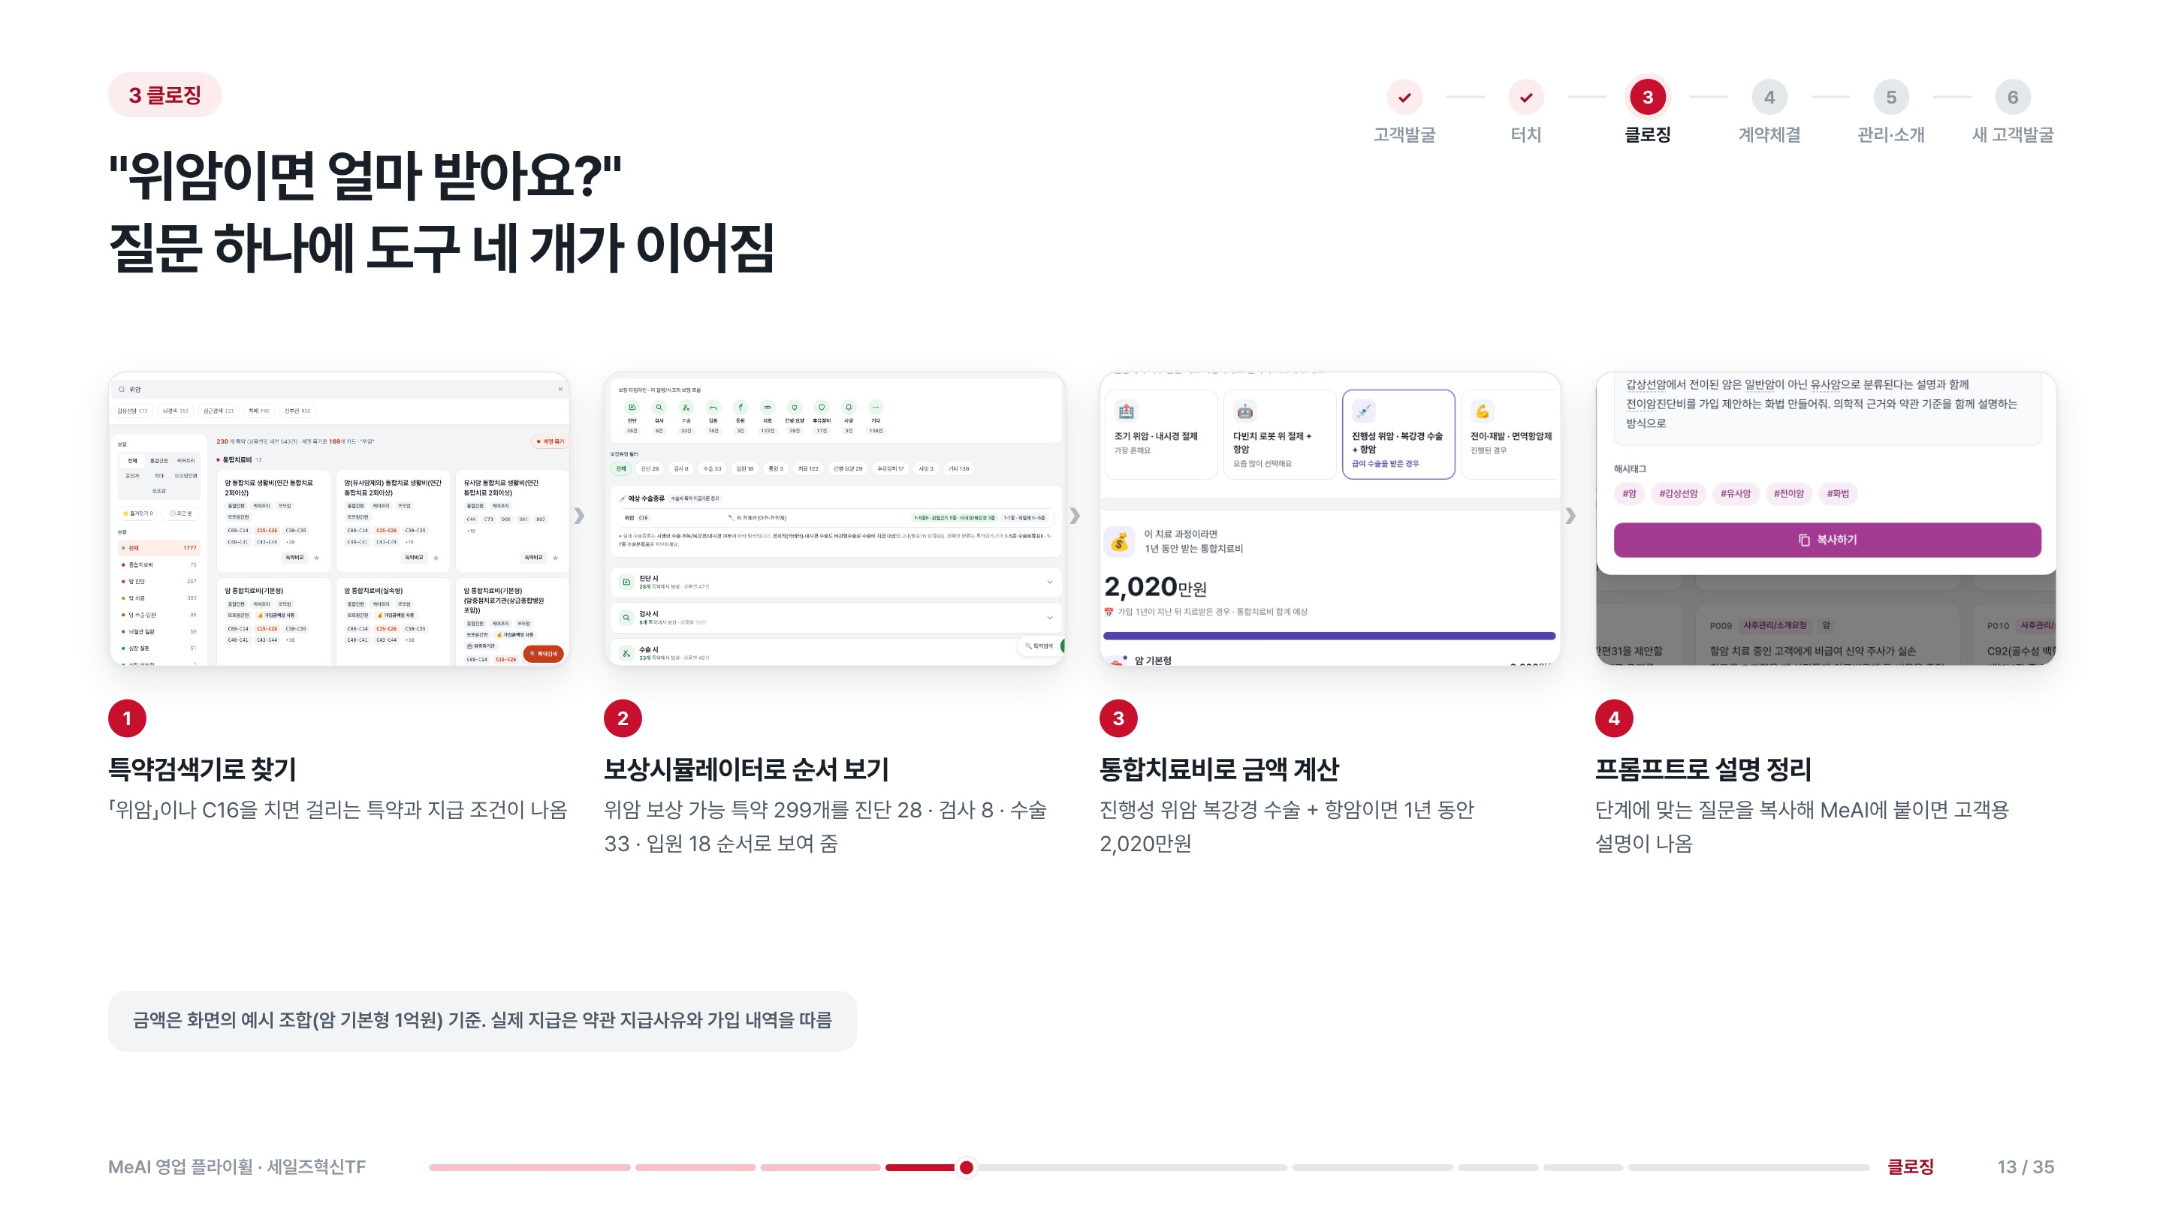
Notes:
3 클로징 · 상담 한 장면
- 대문에도 같은 흐름이 실려 있음. 고객 질문 하나에 네 도구를 차례로 엶
- 299개는 같은 특약을 한 번으로 센 값(상품별로 세면 659건)
- 2,020만원은 통합치료비 화면의 기본 조합 기준 예시

Slide 14
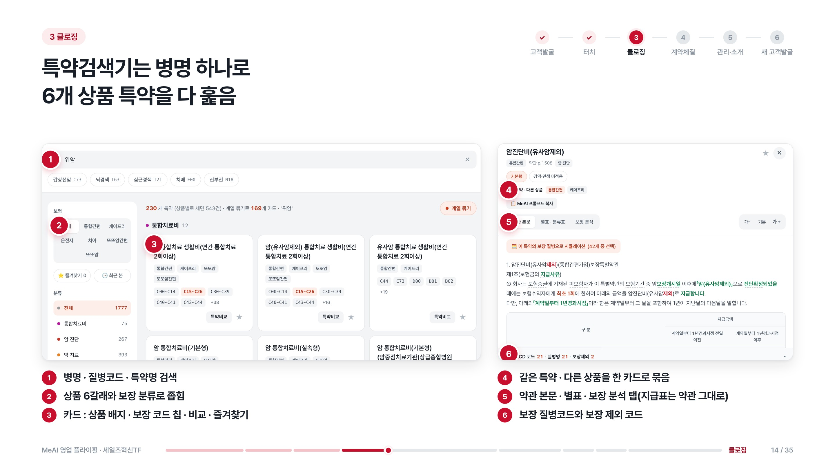
Notes:
3 클로징 · 특약검색기
- 통합간편 · 케어프리 · 운전자 · 치아 · 또또암 · 또또암간편 6개 상품의 특약을 한 번에 찾음
- 카드를 누르면 약관 본문이 열리고, 지급금액표도 약관에 있는 그대로 보임
- 질병코드는 약관 별표에서만 옴. 별표에 없으면 비워 둠

Slide 15
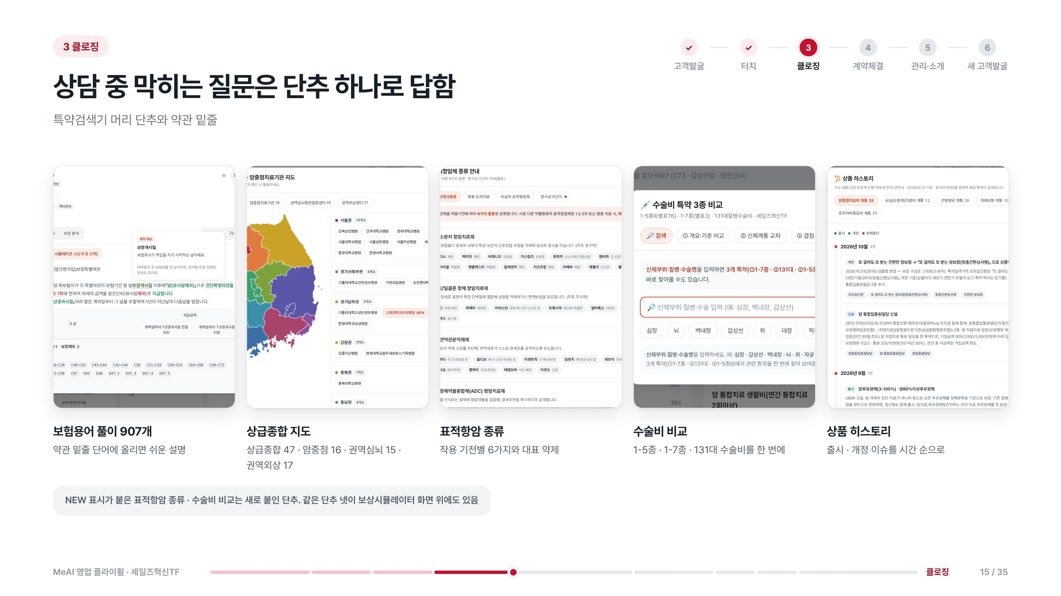
Notes:
3 클로징 · 특약검색기 부가 기능
- 용어 풀이 : 보장개시일, 유사암처럼 고객이 되묻는 말에 바로 쉬운 설명
- 상급종합 지도 : "큰 병원 가면요?" 질문에 권역별 병원 목록으로 답함
- 표적항암 · 수술비 비교 · 상품 히스토리는 새로 붙인 단추

Slide 16
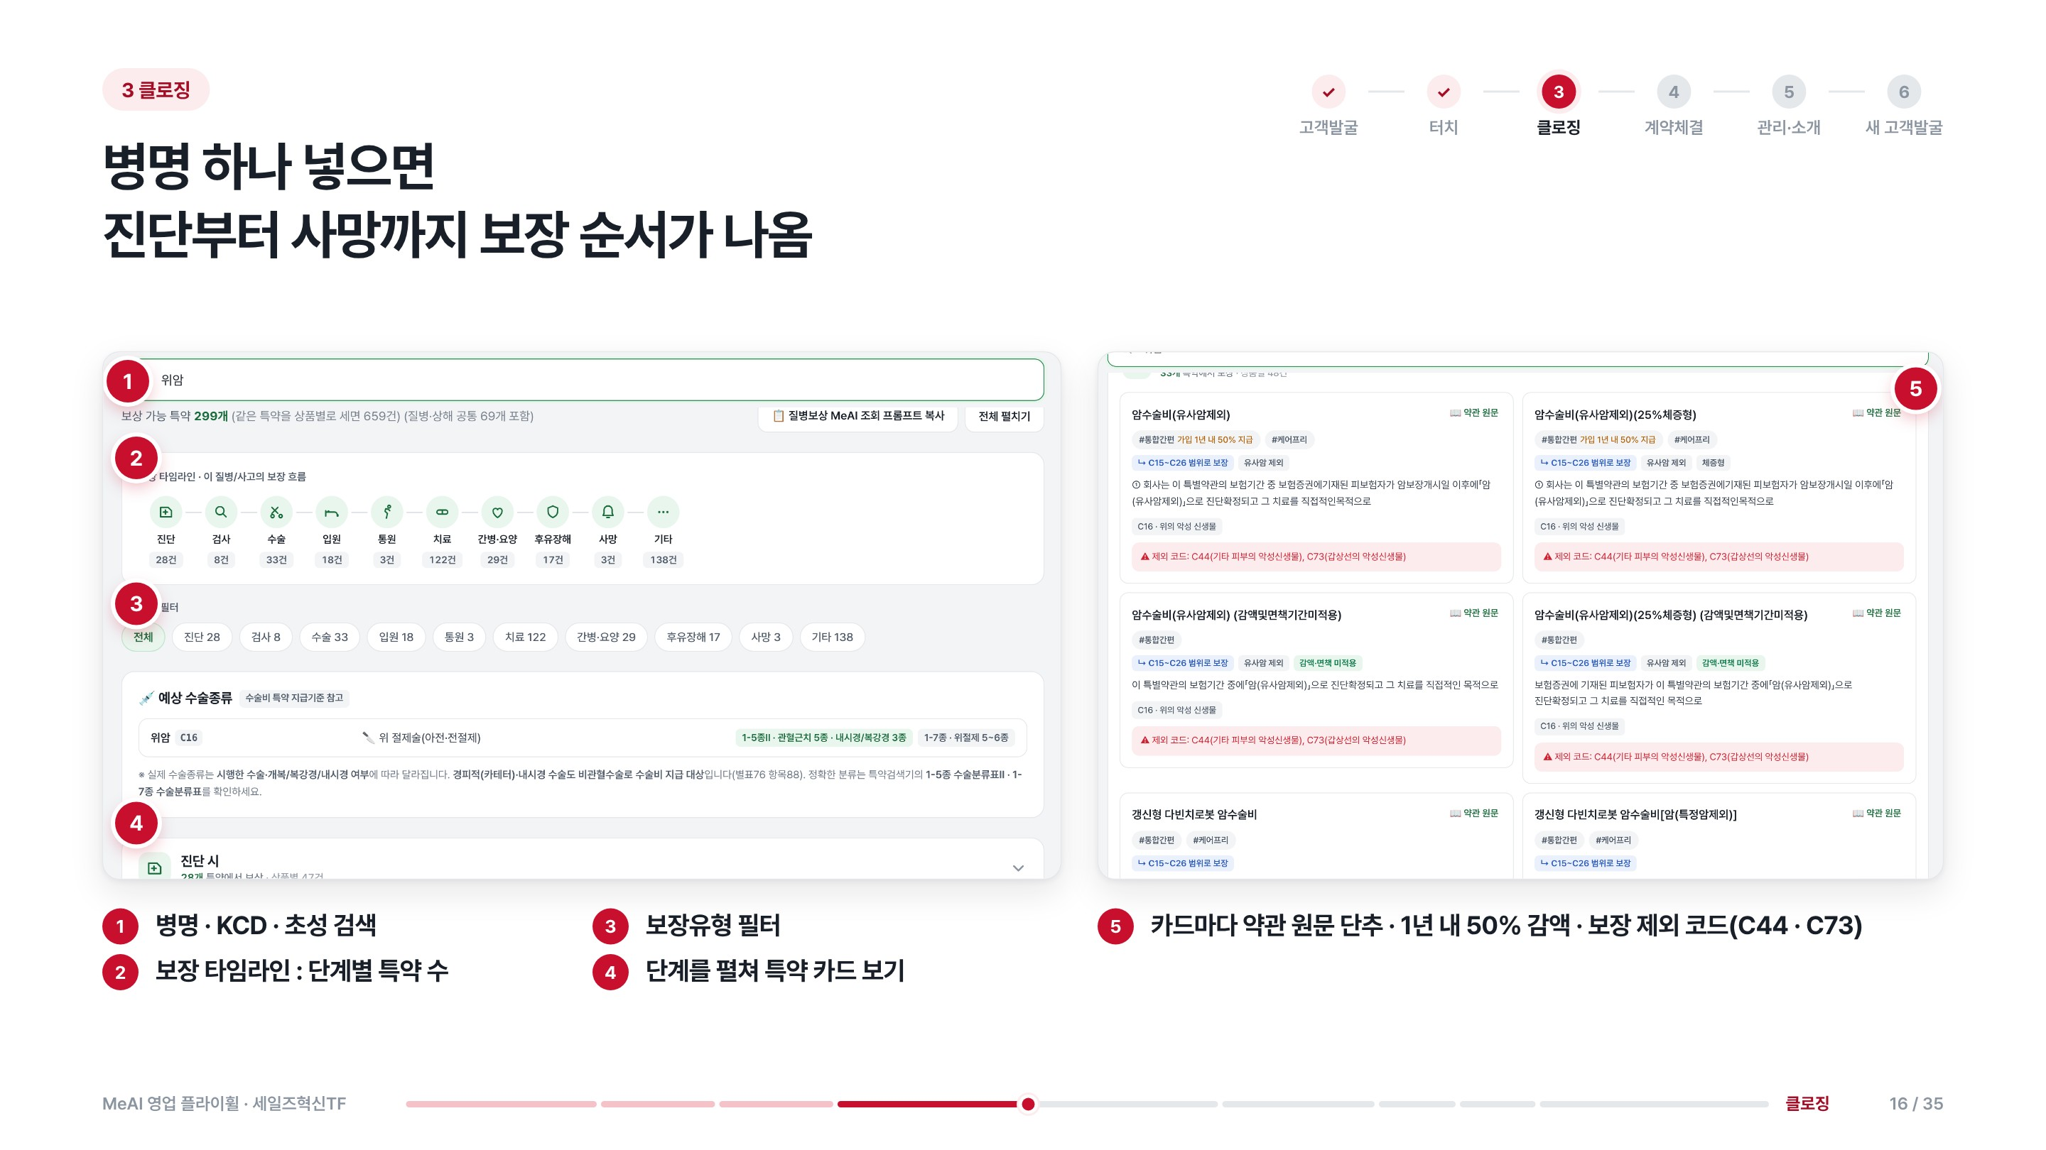
Notes:
3 클로징 · 보상시뮬레이터
- 위암 기준 진단 28 · 검사 8 · 수술 33 · 입원 18 · 통원 3 · 치료 122 · 간병 29 · 후유장해 17 · 사망 3
- 카드의 빨간 줄은 그 특약에서 보장하지 않는 코드
- 실제 지급 여부와 금액은 약관 지급사유, 인수심사, 실제 가입 내역으로 정해짐(화면 안내 문구 그대로)

Slide 17
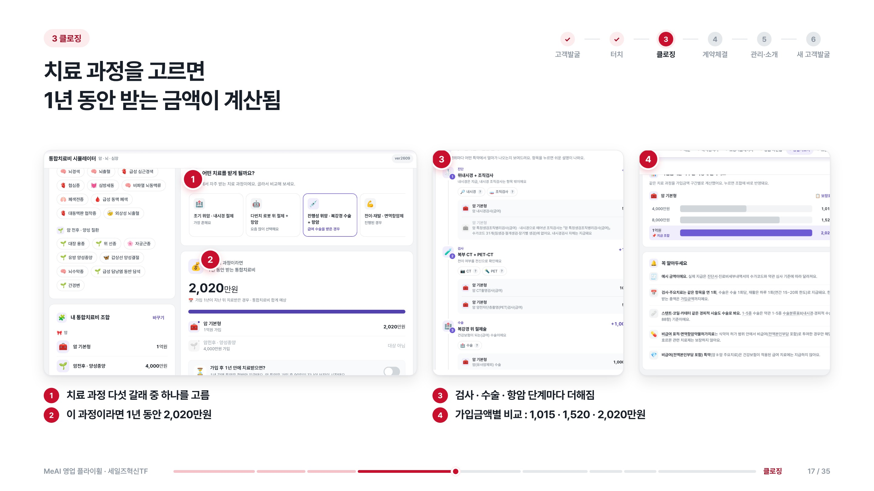
Notes:
3 클로징 · 통합치료비 시뮬레이터
- 암 · 뇌 · 심장 통합치료비 특약 12종을 치료 단계별로 계산함
- 예시는 진행성 위암 복강경 수술 + 항암, 암 기본형 1억원 조합
- 가입금액 4,000만원이면 1,015만원, 8,000만원이면 1,520만원. 증액 상담 자리에서 씀

Slide 18
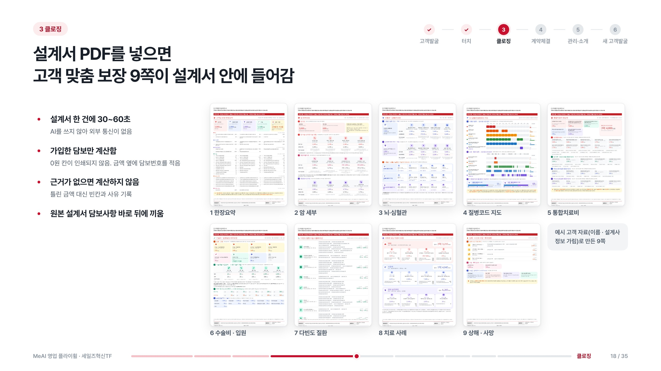
Notes:
3 클로징 · 스마트 제안서
- 설계서는 담보를 나열만 함. 스마트 제안서는 "어떤 병이면 얼마"를 사례로 계산해 보여 줌
- 그 고객이 가입한 담보만 계산하므로 안 든 담보가 0원으로 찍히지 않음
- 질병코드와 금액은 약관에서만 가져옴. 근거가 없으면 빈칸 + 사유 로그

Slide 19
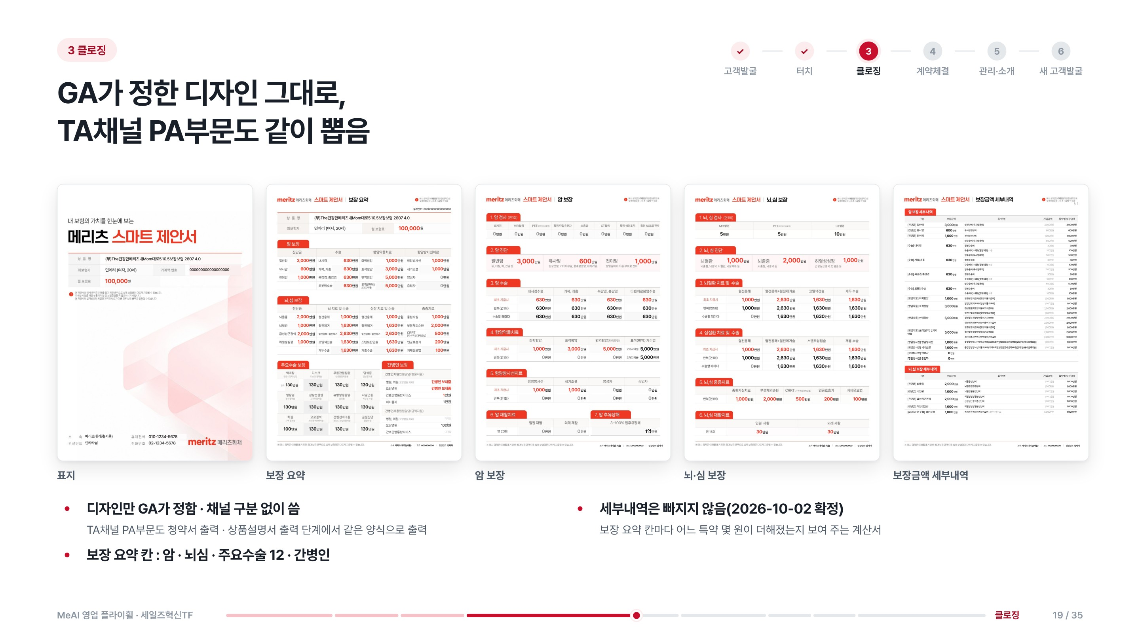
Notes:
3 클로징 · 스마트 제안서 GA 디자인판
- 디자인을 GA가 정했을 뿐 GA 전용이 아님. TA채널 PA부문도 청약서 출력 · 상품설명서 출력 단계에서 같은 양식으로 출력함
- GA 디자인 가안 그림 위에 값 글자만 얹는 방식. GA지원센터 수정사항(2026-10-22)까지 반영한 칸 구성
- 세부내역을 못 만들면 생성 자체를 실패로 처리함(빼고 내보내지 않음)
- 화면 값은 설계서 없이 지면 모양만 보는 미리보기의 가정값. 이름 · 번호는 가안 표기

Slide 20
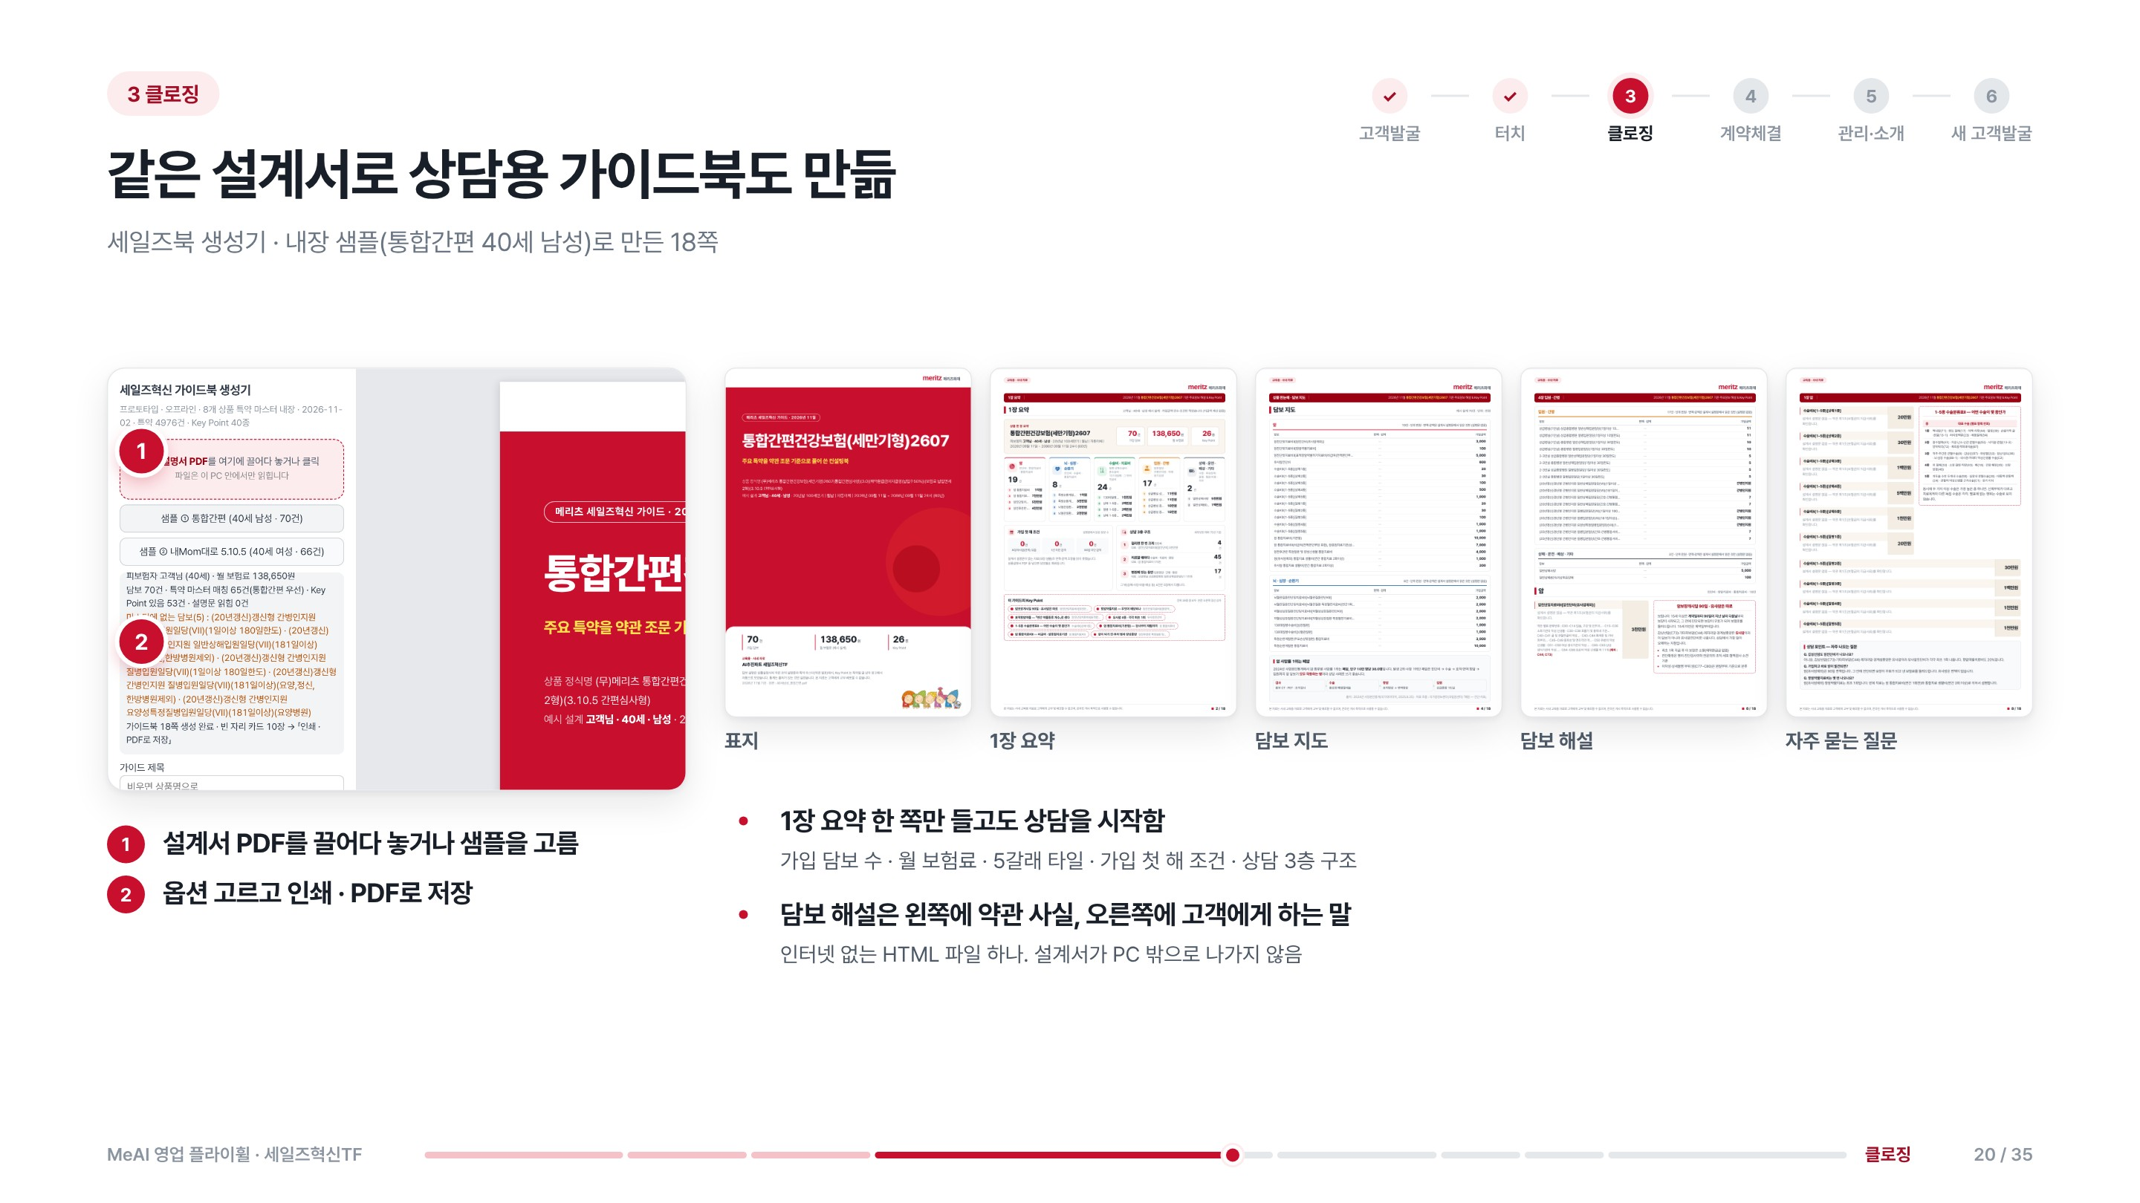
Notes:
3 클로징 · 세일즈북 생성기
- 상품설명서(설계서) PDF를 넣으면 담보표 · 설명문 · Key Point · 면책감액표를 묶은 가이드북이 나옴
- 상담 전날 이걸로 말할 거리를 준비하고, 상담 날 스마트 제안서로 금액을 보여 주는 순서를 권함
- KT 제안 : 맞춤대화 요약리포트에 「내 보장 쉽게 보기」 장으로 붙이는 안

Slide 21
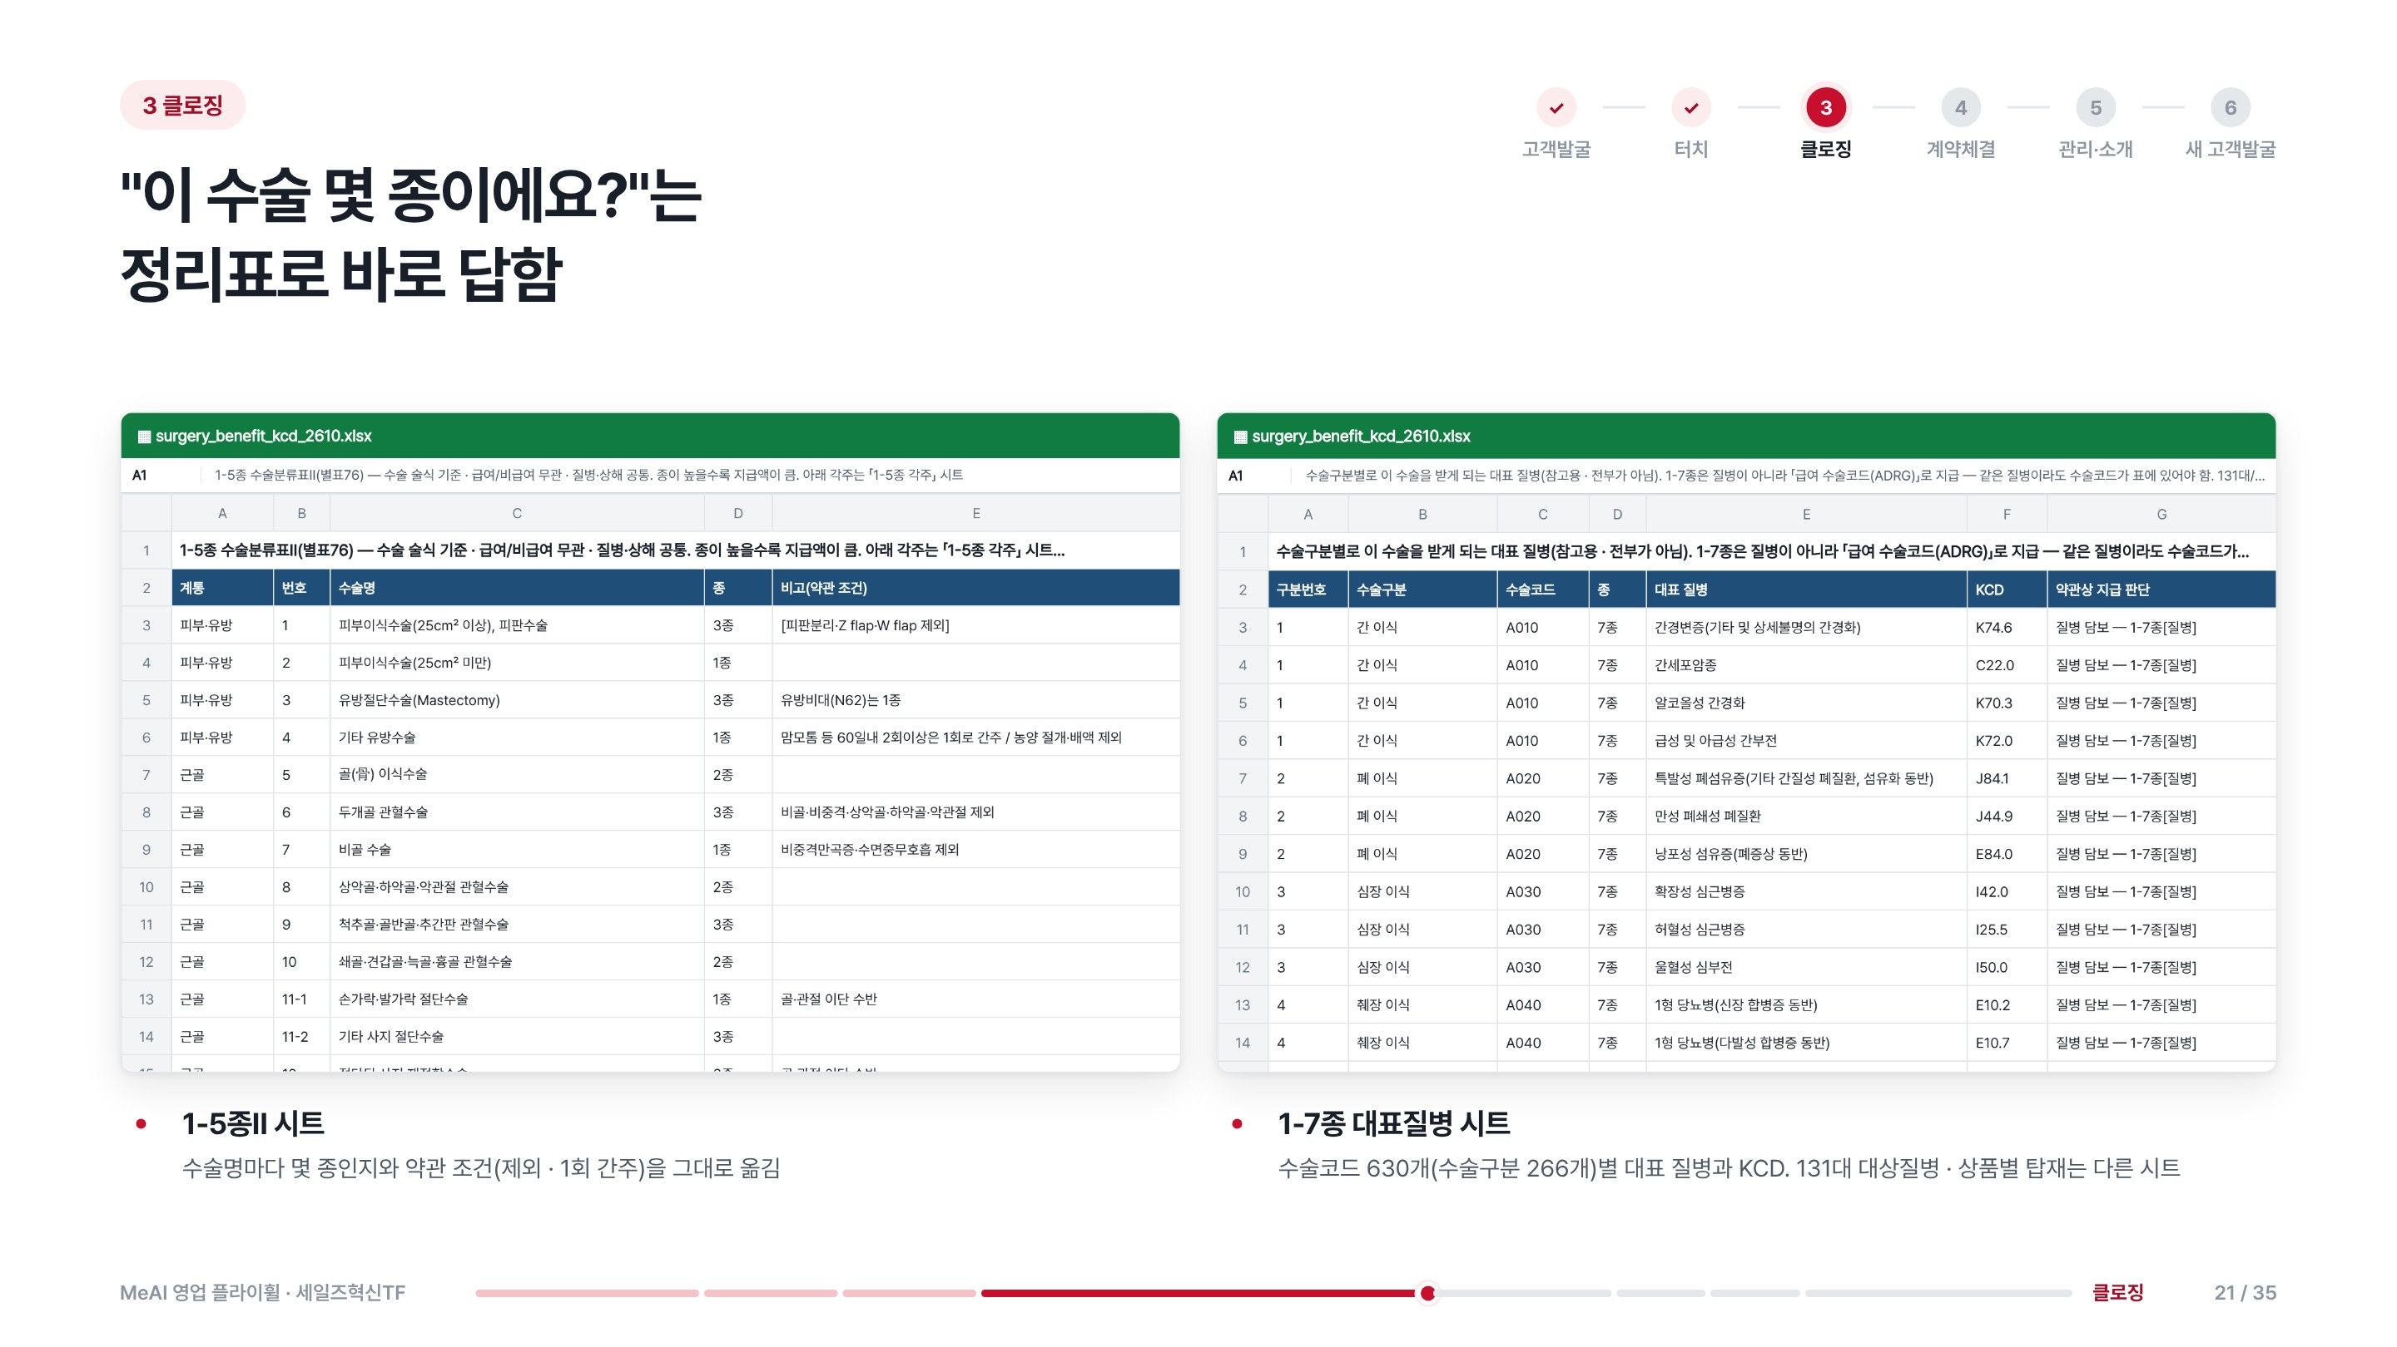
Notes:
3 클로징 · 수술비 3종 정리표
- 엑셀 9개 시트 : 1-5종Ⅱ · 1-5종 각주 · 1-7종 · 131대 대상질병 · 130·131대 KCD · 상품별 탑재 · 대표 질병 두 장
- 약관 별표와 영업지원도구 특약 마스터에서 뽑음. 대표 질병 시트는 참고용
- 특약검색기의 「수술비 비교」 단추와 같이 씀

Slide 22
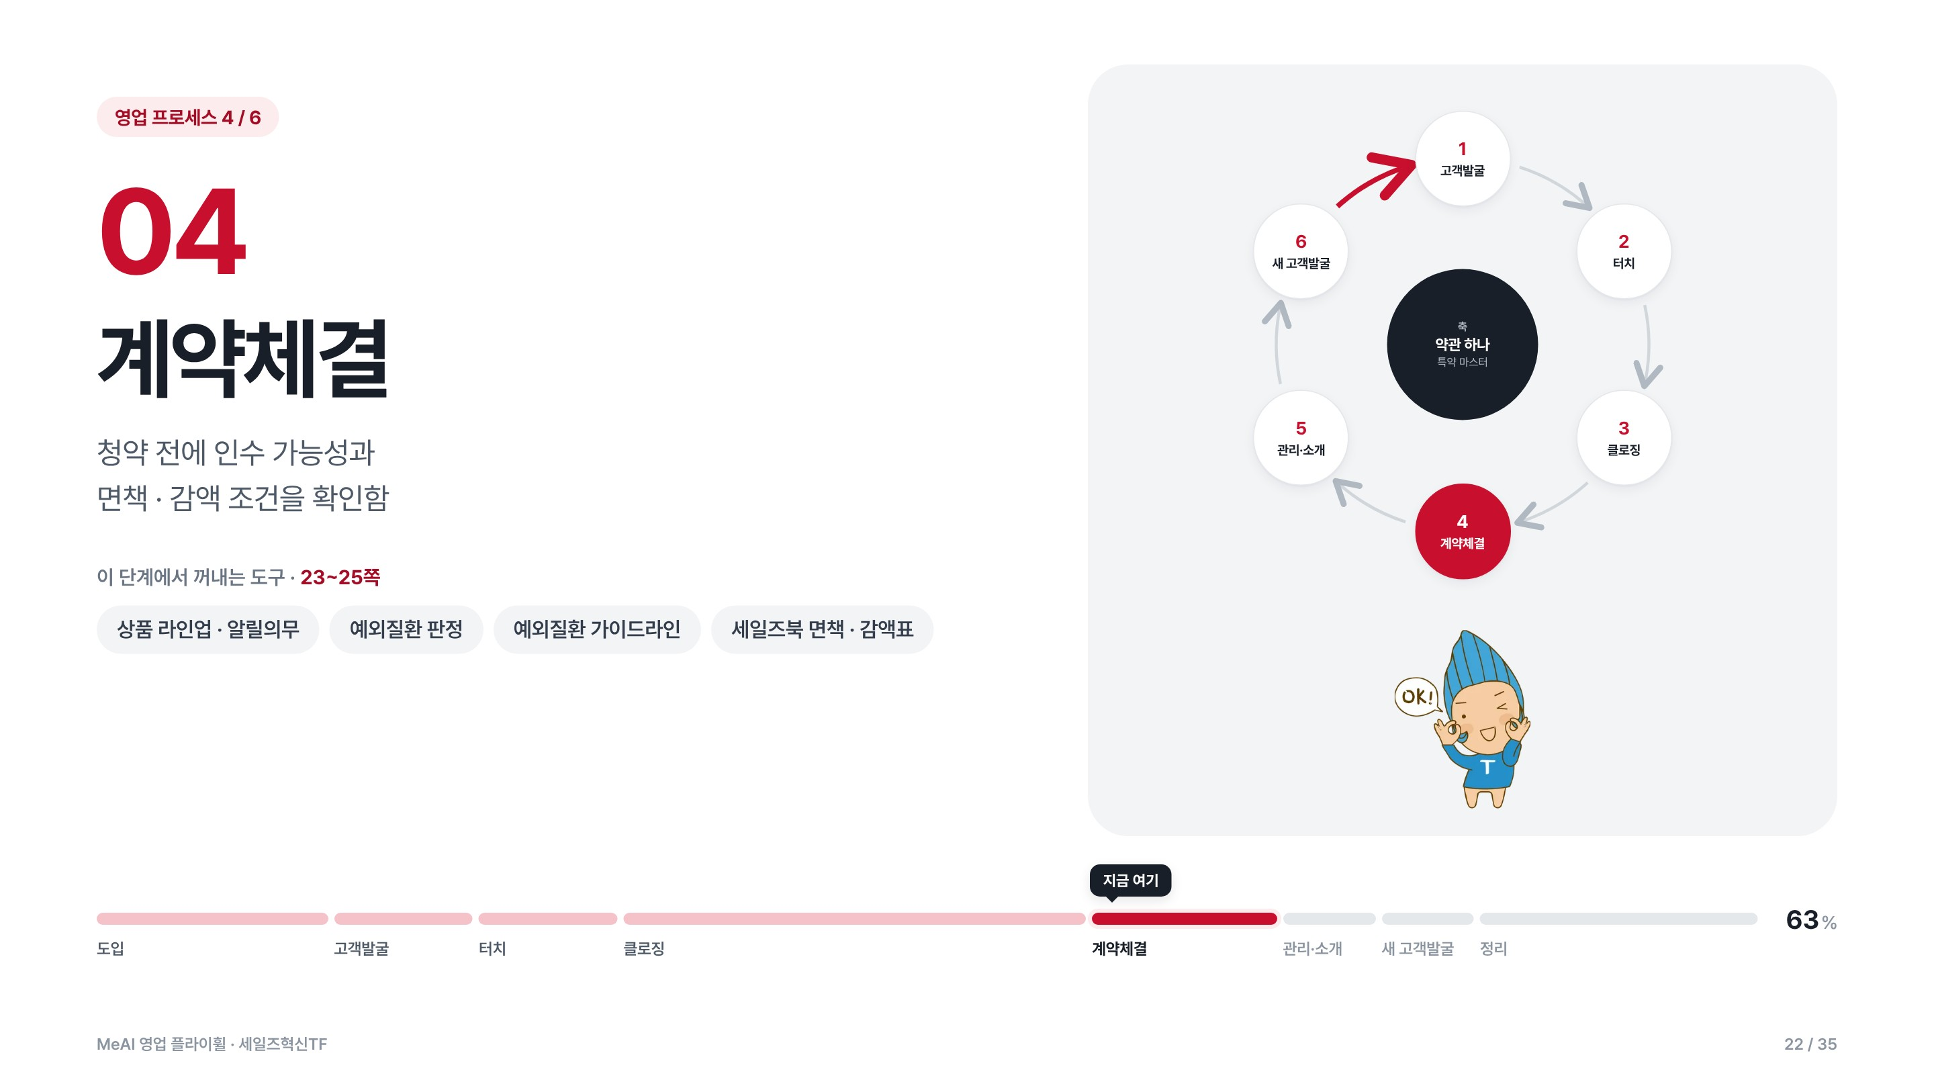
Notes:
간지 · 4 계약체결
- 이 단계 목표 : 청약 전에 인수 가능성과 면책 · 감액 조건을 확인함
- 다음 장부터 상품 라인업 · 알릴의무 · 예외질환 판정 · 예외질환 가이드라인 · 세일즈북 면책 · 감액표
- 아래 막대는 발표 진행. 진한 빨강이 지금 구간

Slide 23
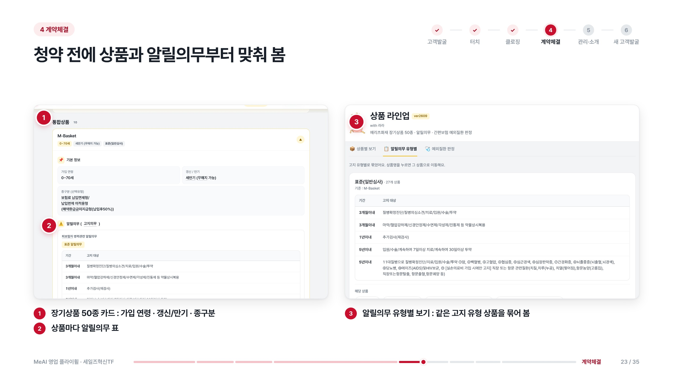
Notes:
4 계약체결 · 상품 라인업
- 상품구분(통합 · 간편 · 전용 · 단품 등)과 심사 · 고지유형으로 50종을 걸러 봄
- 알릴의무 유형별 탭은 3개월 · 1년 · 5년 고지 대상과 해당 상품 목록
- 케어프리 M-Basket(세만기)과 The좋은 M-Basket(연만기)은 다른 상품으로 따로 나옴

Slide 24
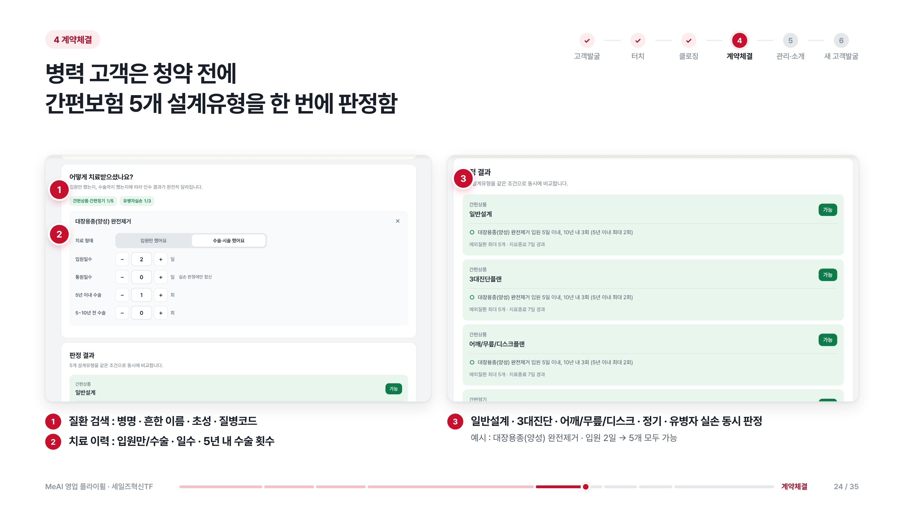
Notes:
4 계약체결 · 예외질환 판정
- 2026.10.16 시행 신기준과 종전 기준을 바꿔 볼 수 있음
- 결과 복사로 MeAI나 메신저에 붙임
- 참고용. 최종 인수 여부는 청약 심사 결과를 따름

Slide 25
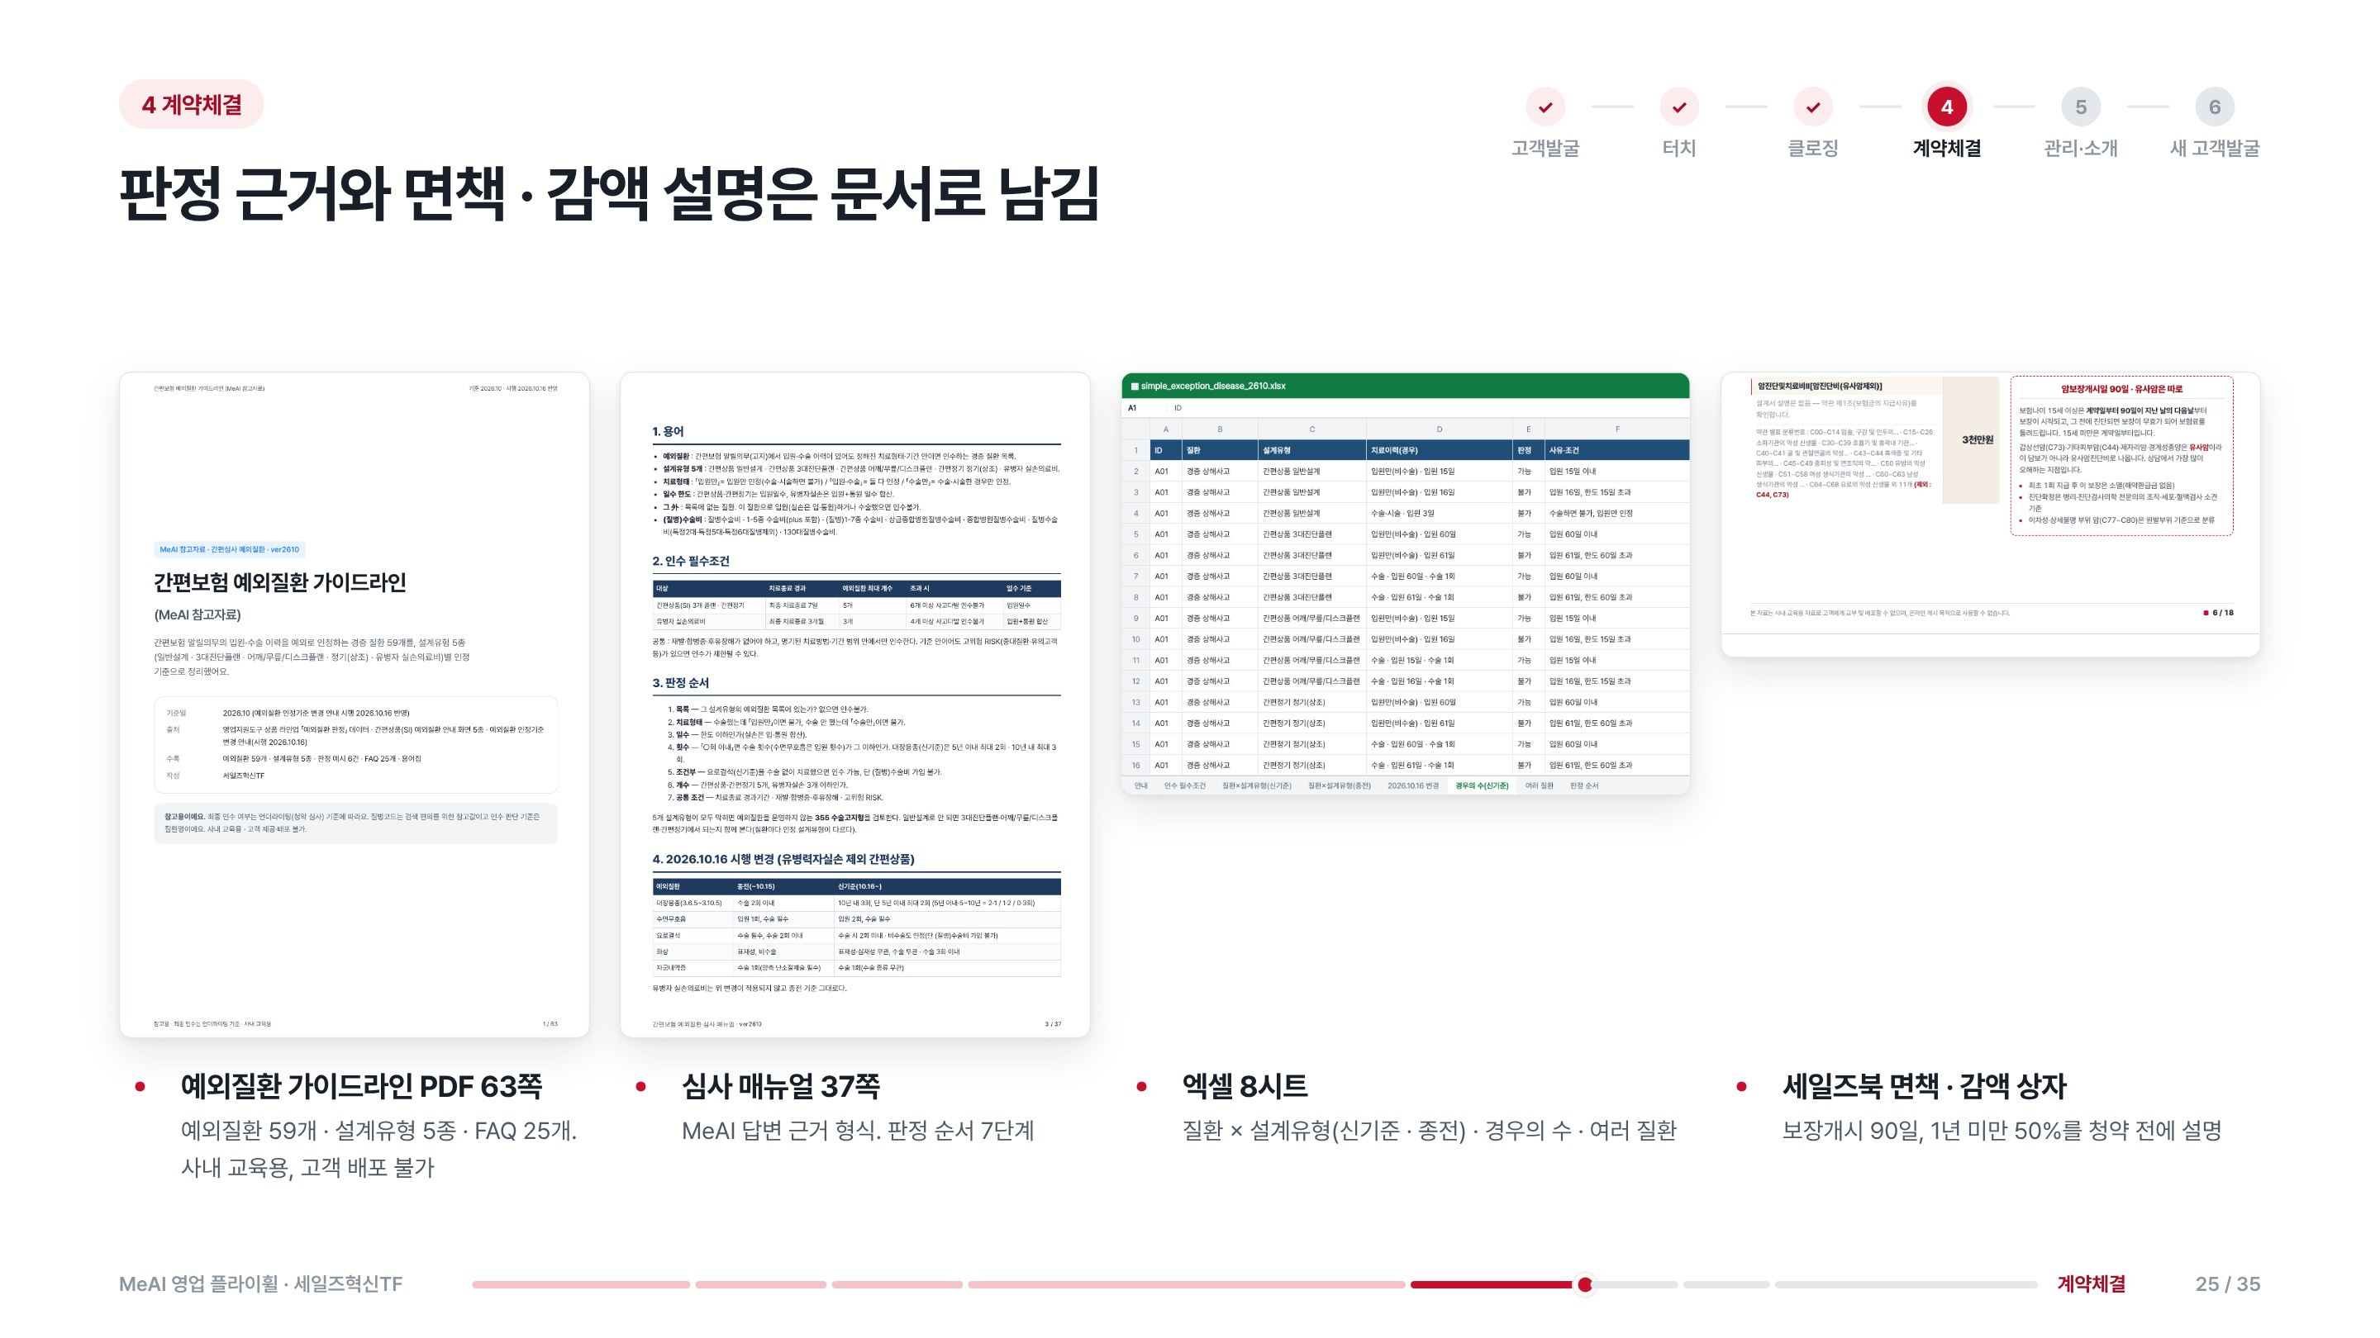
Notes:
4 계약체결 · 근거 문서
- 가이드라인 · 매뉴얼 · 엑셀은 상품 라인업 「예외질환 판정」 데이터에서 뽑은 것
- 분쟁이 잦은 면책 · 감액 조건은 세일즈북에 상자로 따로 들어감
- 청약 전에 짚어 주면 불완전판매를 줄일 수 있음

Slide 26
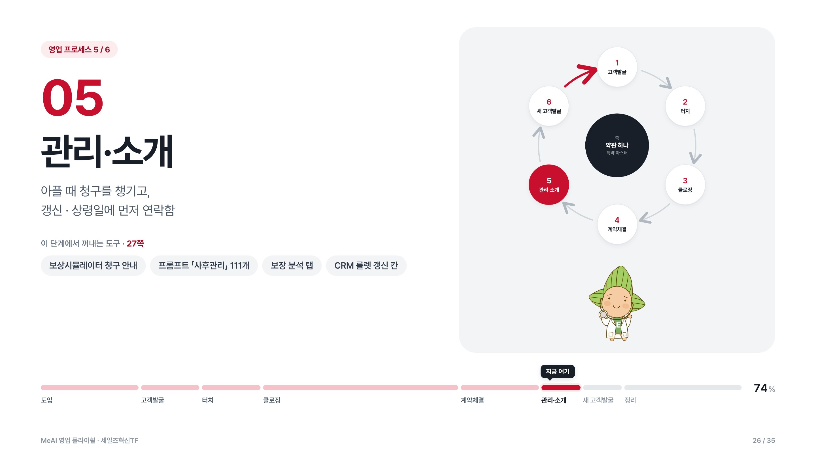
Notes:
간지 · 5 관리·소개
- 이 단계 목표 : 아플 때 청구를 챙기고, 갱신 · 상령일에 먼저 연락함
- 다음 장부터 보상시뮬레이터 청구 안내 · 프롬프트 「사후관리」 111개 · 보장 분석 탭 · CRM 룰렛 갱신 칸
- 아래 막대는 발표 진행. 진한 빨강이 지금 구간

Slide 27
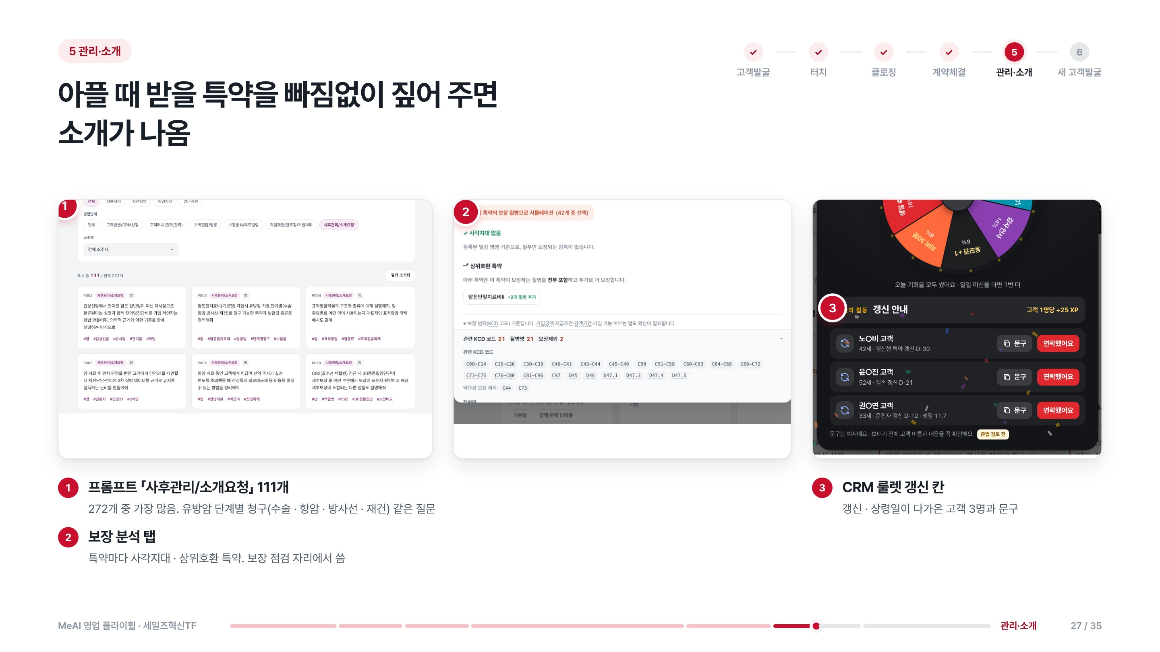
Notes:
5 관리·소개
- 고객이 아프다고 연락하면 보상시뮬레이터에서 그 병명의 단계별 특약을 처음부터 확인함(16쪽 화면)
- 청구를 놓치지 않게 챙기는 것이 소개로 이어짐
- 1~2년 뒤 보장 점검 때는 스마트 제안서를 다시 뽑아 비교함

Slide 28
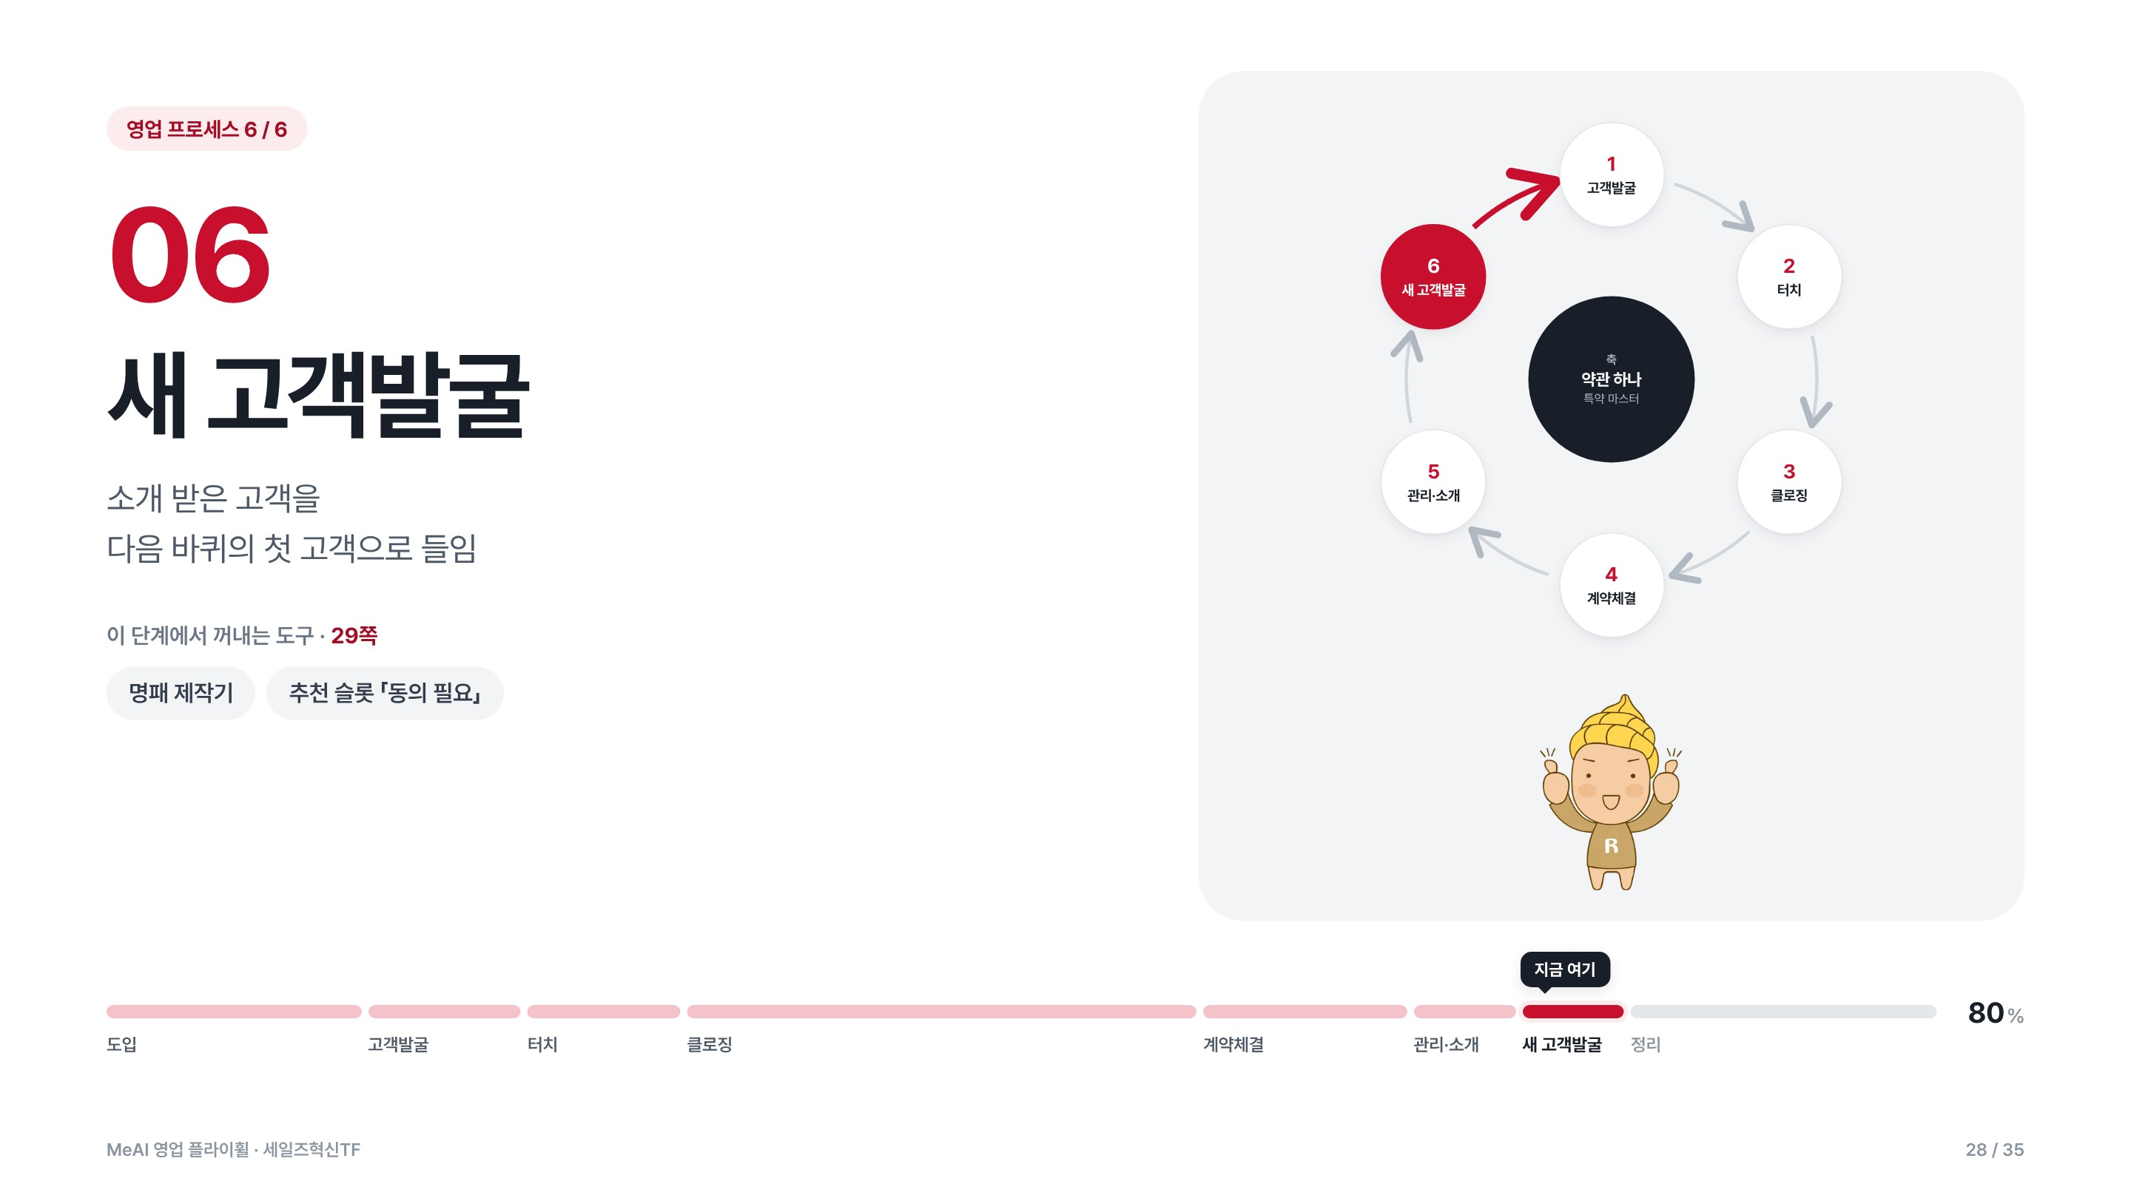
Notes:
간지 · 6 새 고객발굴
- 이 단계 목표 : 소개 받은 고객을 다음 바퀴의 첫 고객으로 들임
- 다음 장부터 명패 제작기 · 추천 슬롯 「동의 필요」
- 아래 막대는 발표 진행. 진한 빨강이 지금 구간

Slide 29
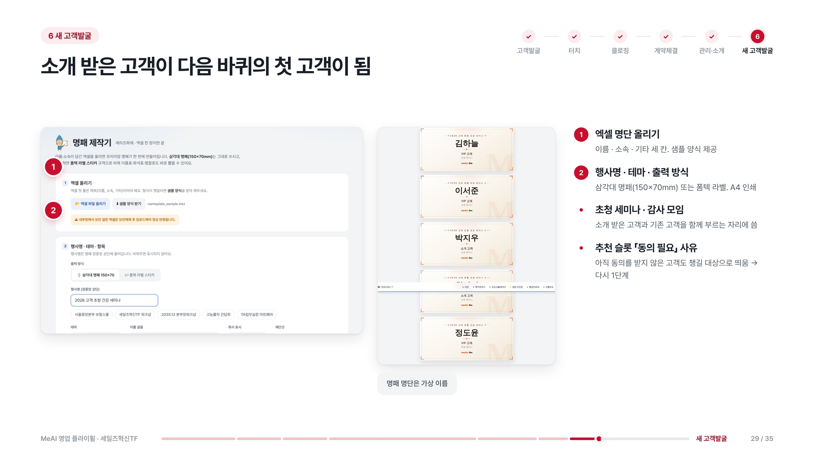
Notes:
6 새 고객발굴
- 명패 제작기는 원래 행사 · 시상식용. 고객 초청 세미나에 그대로 씀
- 소개 받은 고객은 터치 단계(운세 안부)부터 다시 시작
- 이 장에서 바퀴가 1단계로 돌아감

Slide 30
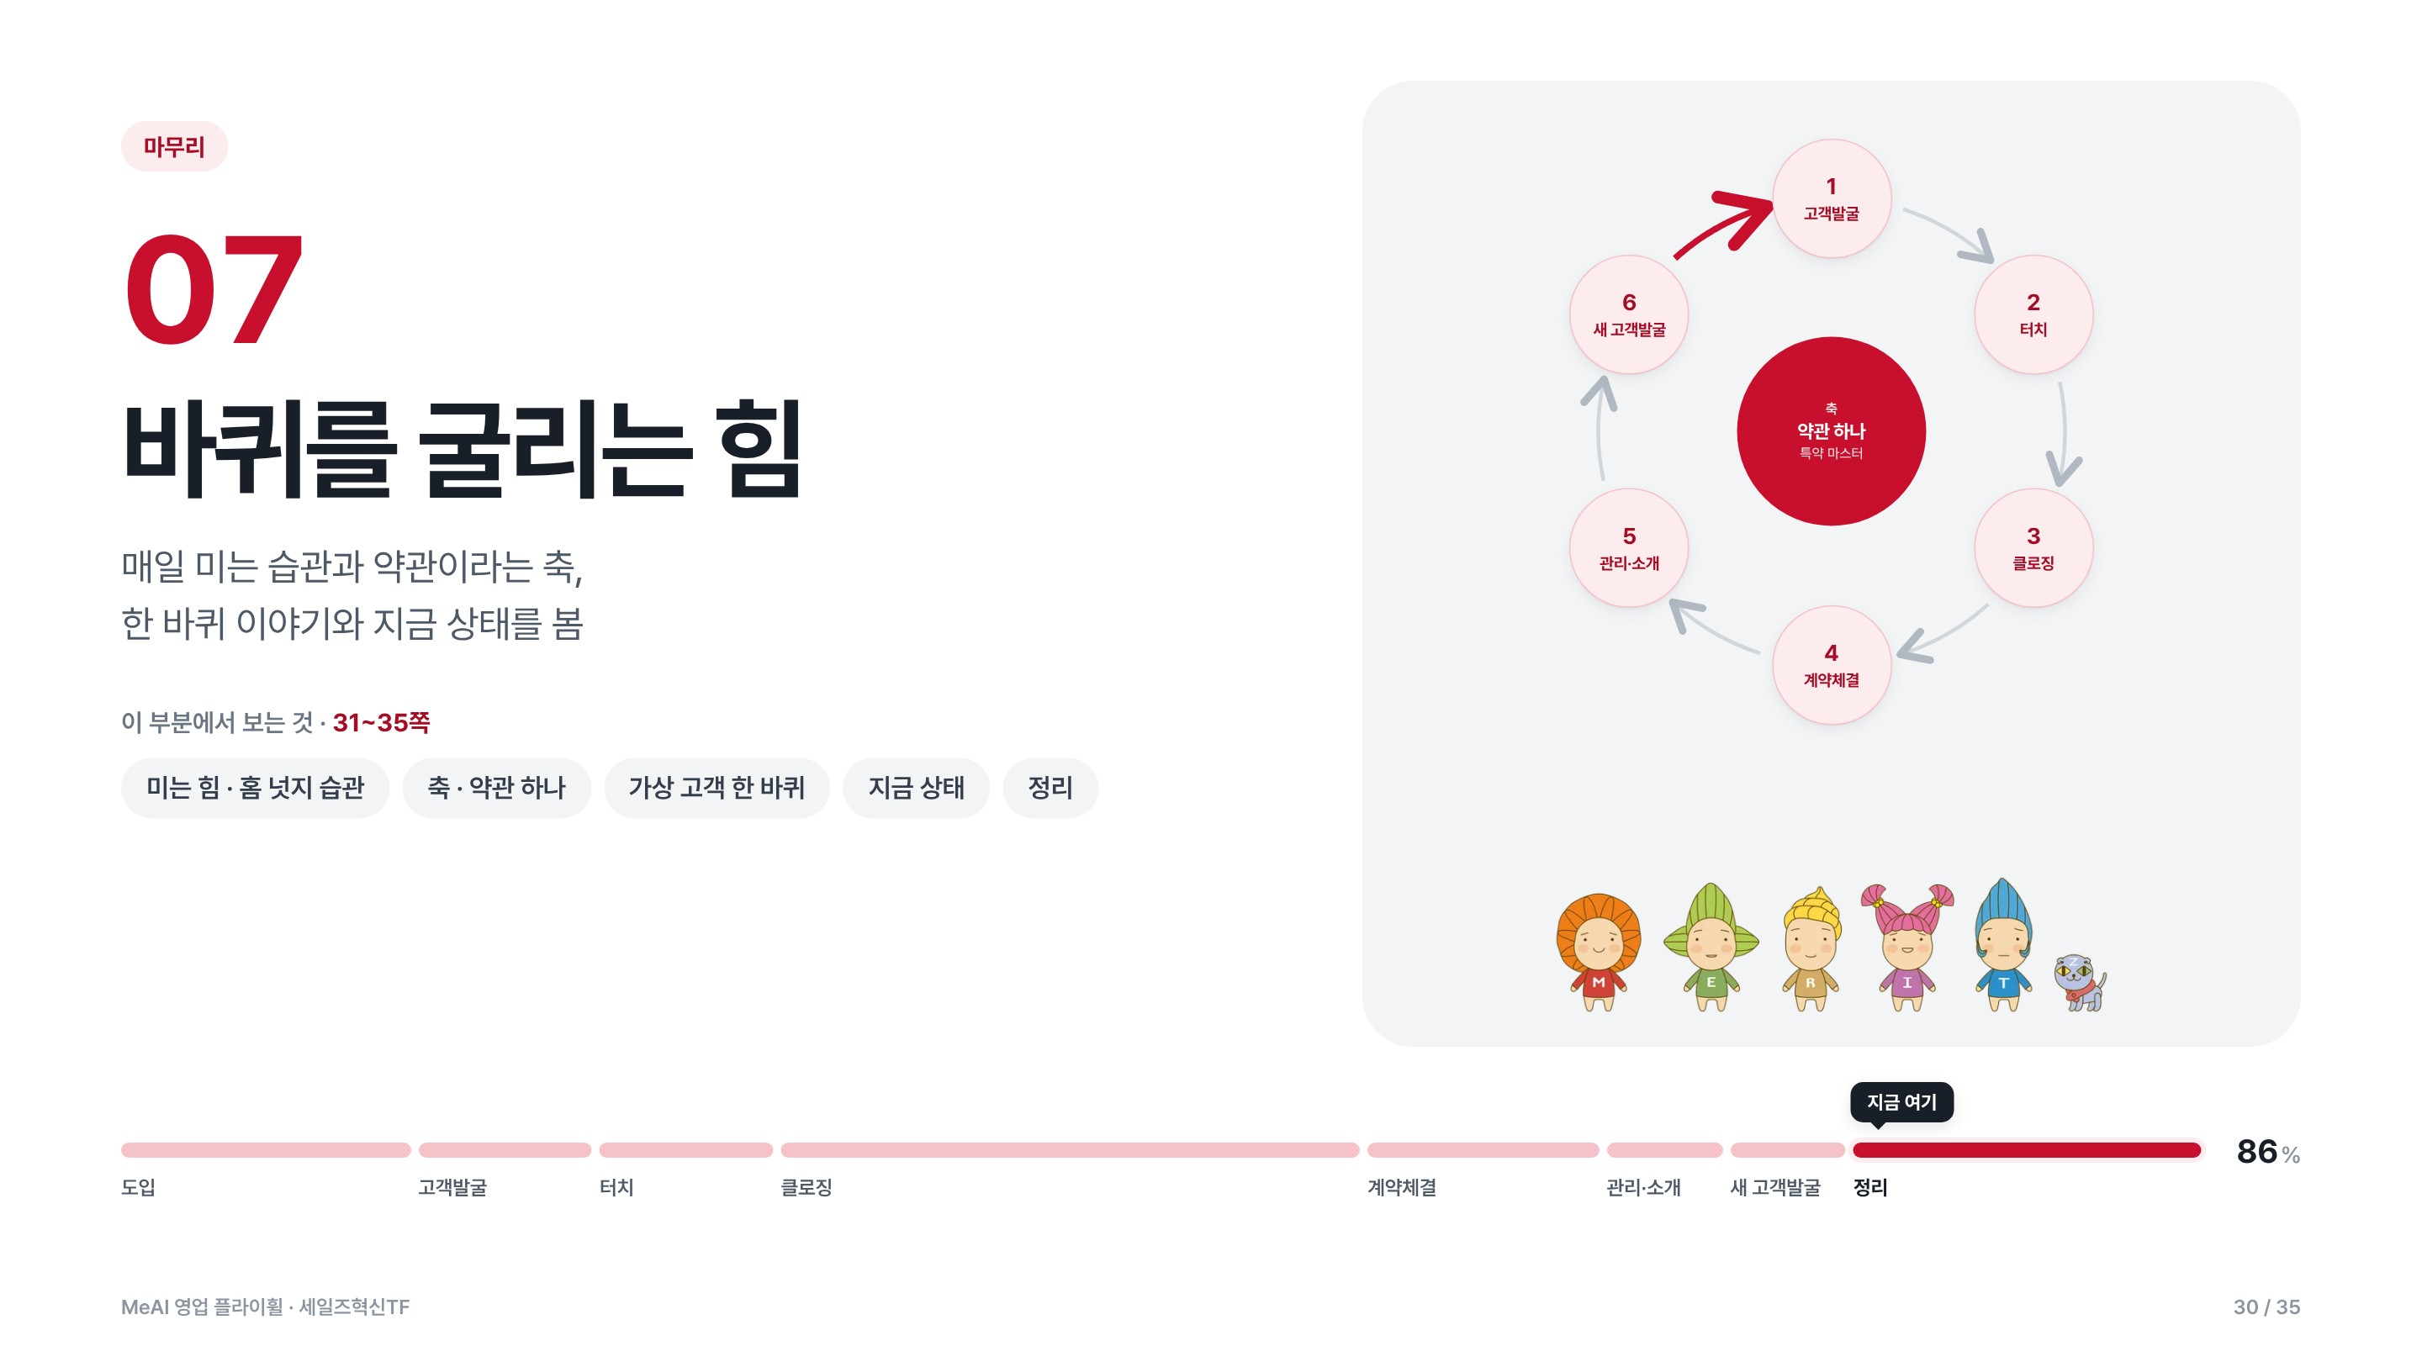
Notes:
간지 · 7 바퀴를 굴리는 힘
- 이 부분에서 보는 것 : 매일 미는 습관과 약관이라는 축, 한 바퀴 이야기와 지금 상태를 봄
- 다음 장부터 미는 힘 · 홈 넛지 습관 · 축 · 약관 하나 · 가상 고객 한 바퀴 · 지금 상태 · 정리
- 아래 막대는 발표 진행. 진한 빨강이 지금 구간

Slide 31
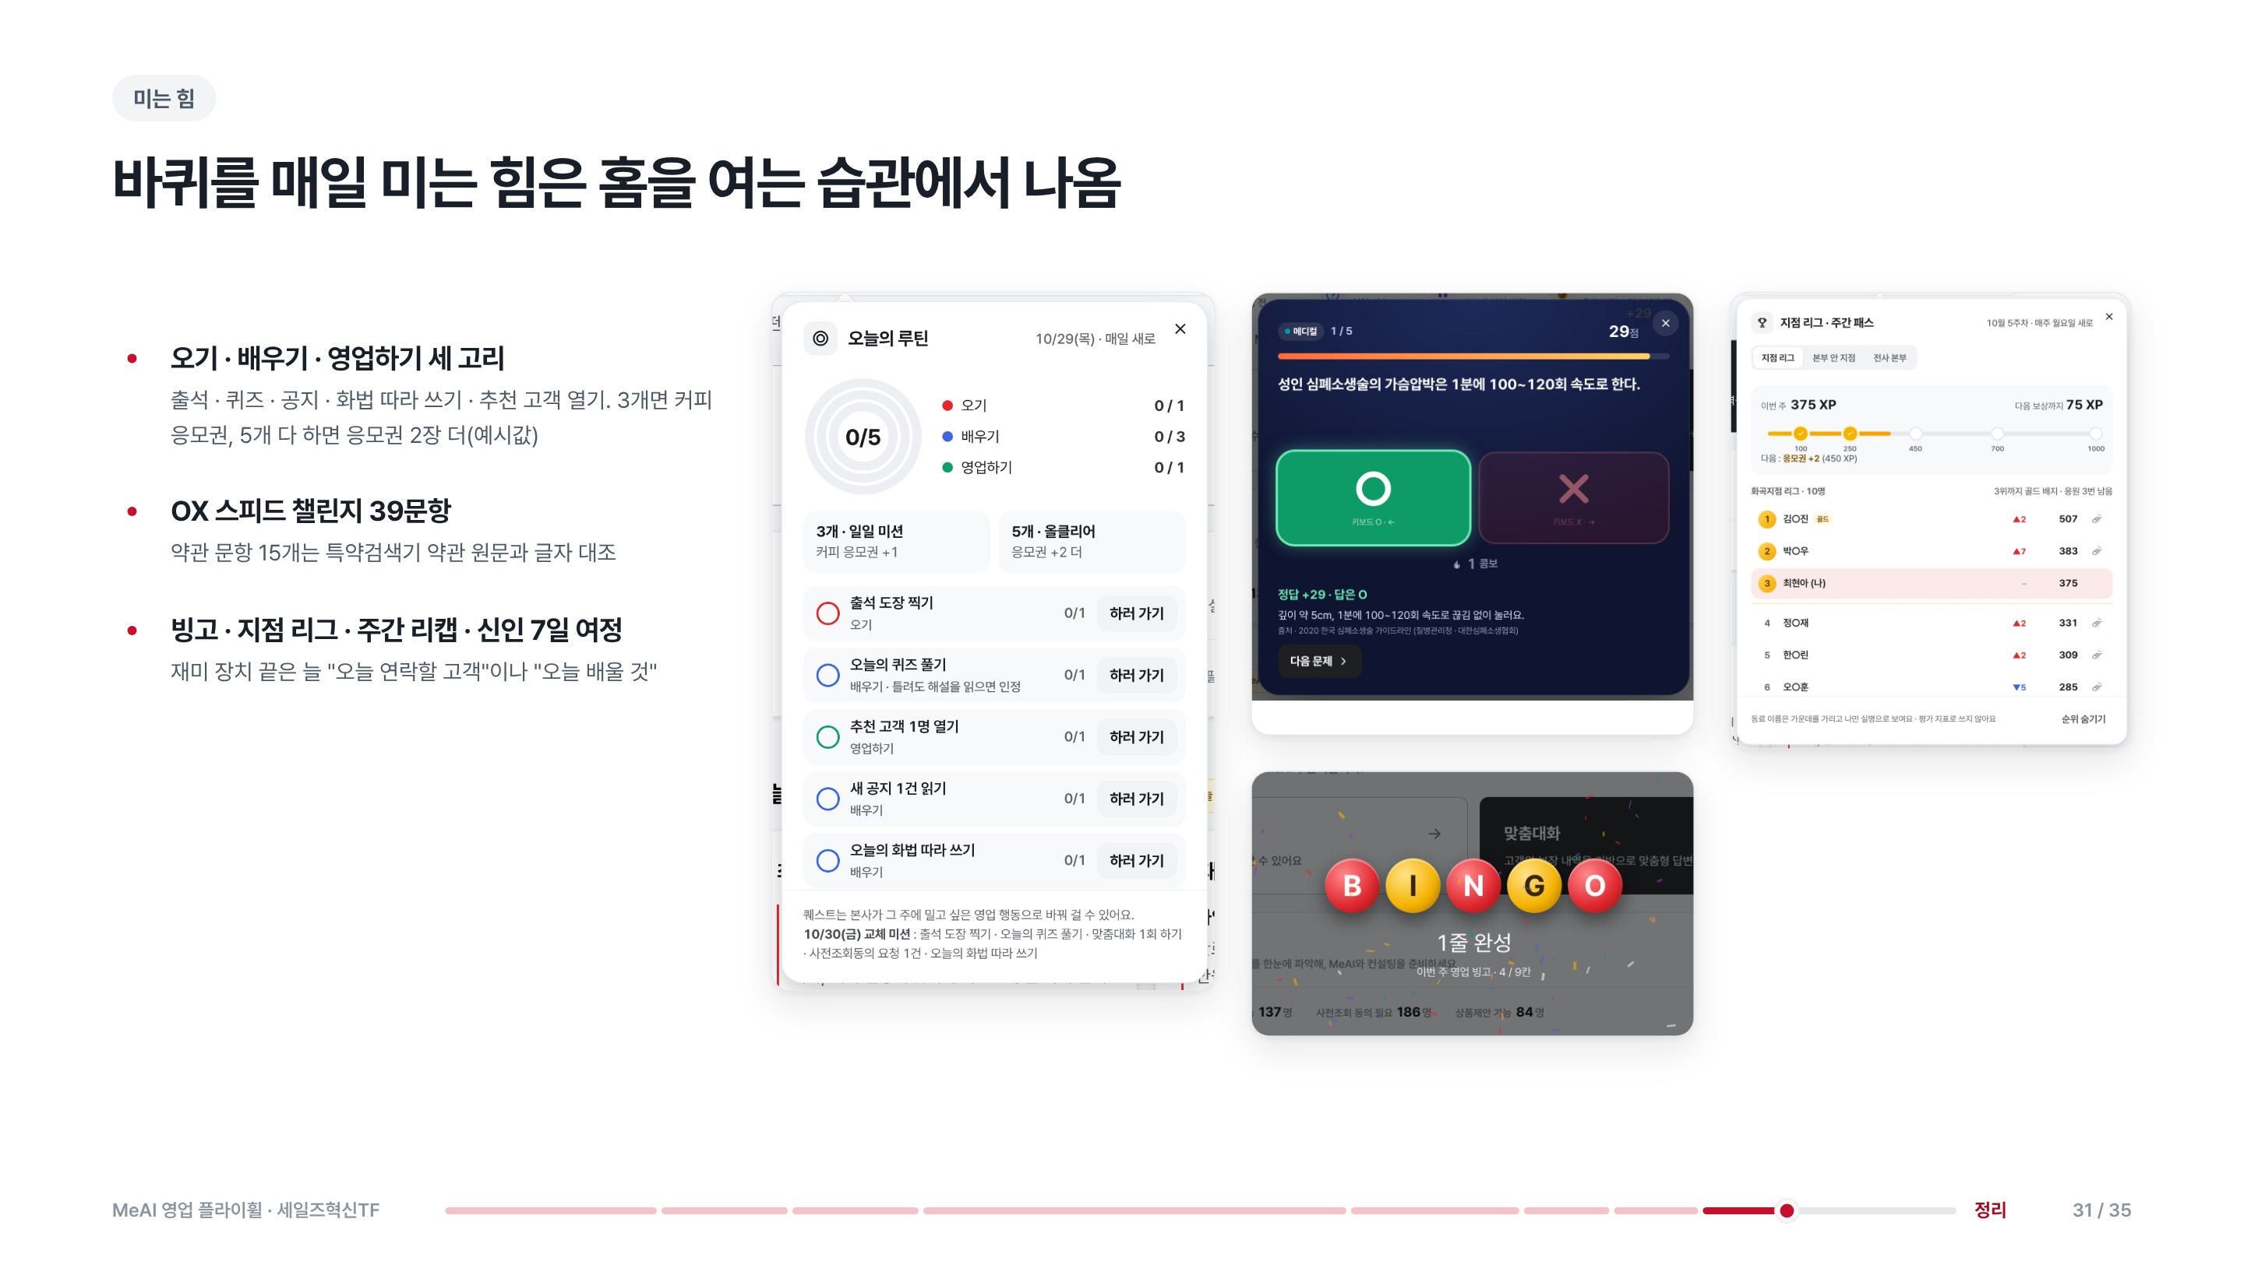
Notes:
미는 힘 · 습관
- 홈 넛지는 매일 홈을 열 이유를 만드는 장치임
- 오기 · 배우기 · 영업하기 세 고리를 매일 채우게 함
- 보상 · 경품 숫자는 확정 전 예시값. 「로또」 명칭은 「MeAI 행운번호」 대체안 있음

Slide 32
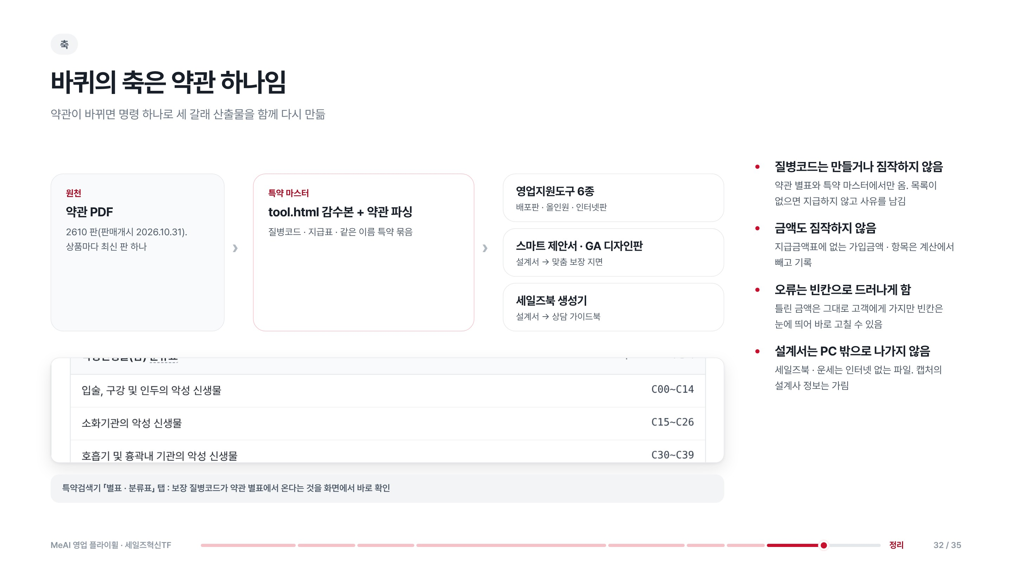
Notes:
축 · 약관 하나
- 세 산출물(영업지원도구 · 스마트 제안서 · 세일즈북)이 같은 특약 마스터를 씀
- 약관 · tool.html · 추출기 중 무엇을 바꿔도 sync_all 한 번으로 세 갈래를 맞춤
- 질병코드 · 금액을 추정하지 않는 원칙이 모든 도구에 똑같이 걸려 있음

Slide 33
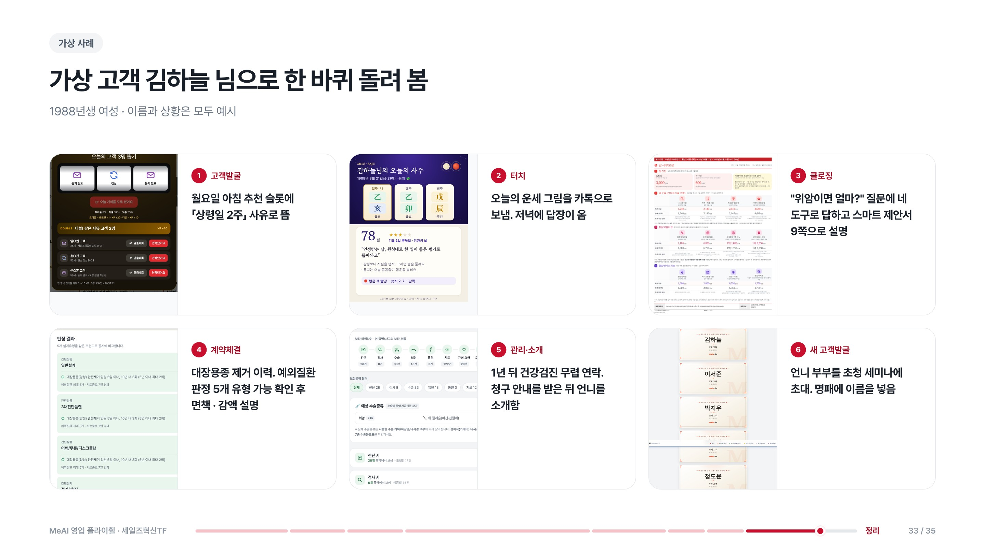
Notes:
가상 사례
- 앞 장들의 화면을 한 사람 이야기로 이어 본 것
- 6단계 끝에서 소개 받은 언니가 다음 바퀴 1단계로 들어감
- 실제 고객 정보는 쓰지 않음

Slide 34
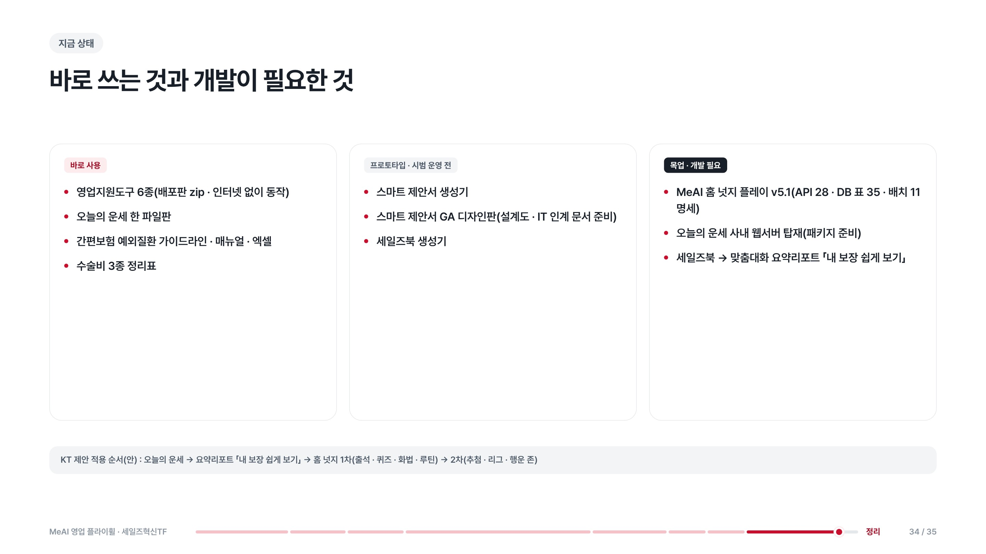
Notes:
지금 상태
- 바로 사용 : 현장에서 오늘 쓸 수 있는 것
- 프로토타입 : 실제 설계서로 점검 중이고 시범 운영 전
- 목업 · 개발 필요 : 사내 시스템(로그인 · 맞춤대화 · CRM · 알림톡) 연결이 필요해 KT 개발 공수 확인이 다음 일

Slide 35
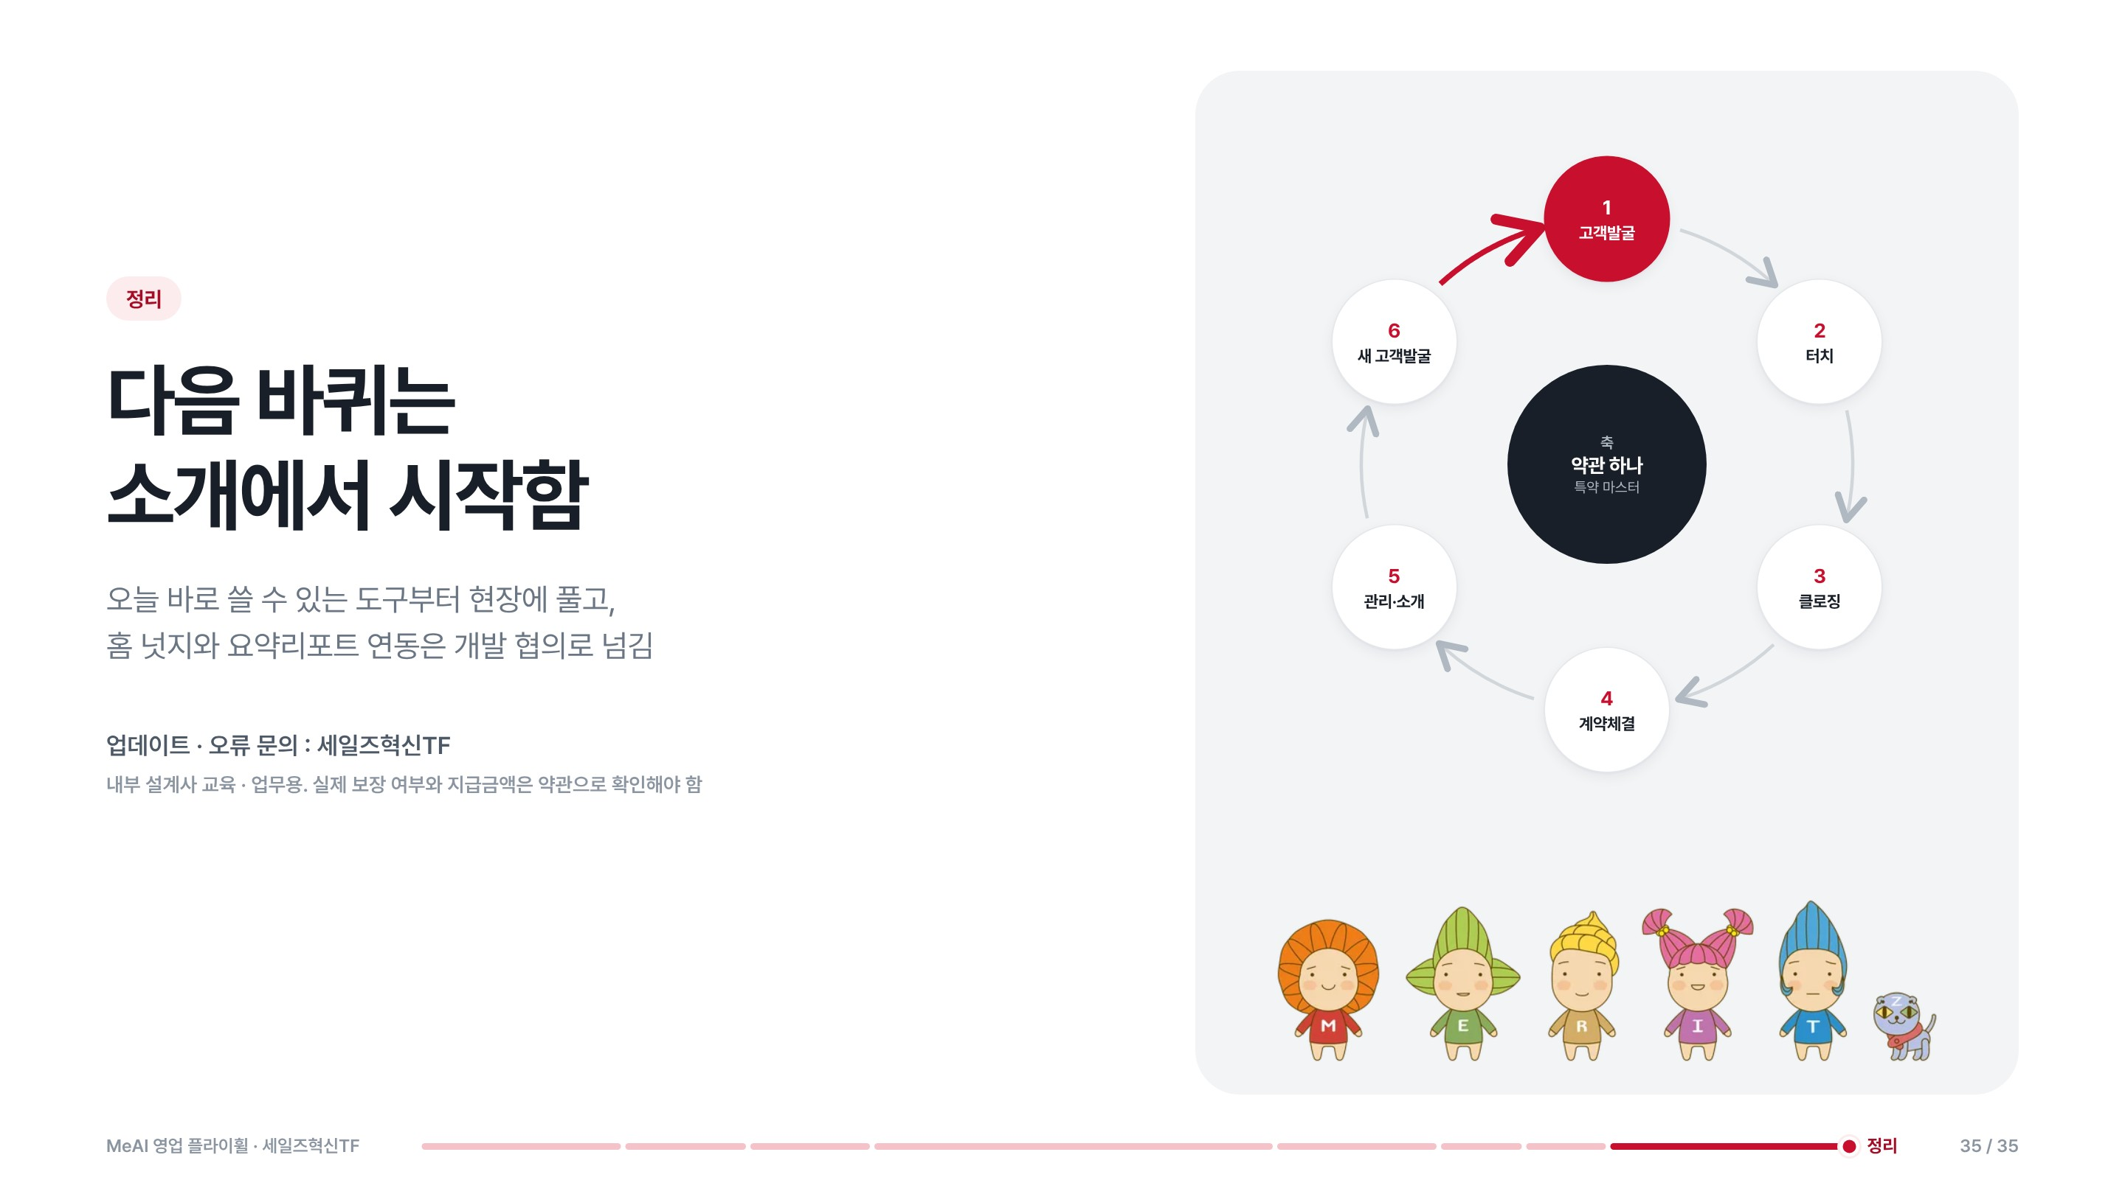
Notes:
정리
- 6단계가 끊기지 않게 이어지면 소개가 다음 바퀴를 엶
- 오늘 바로 쓸 수 있는 것부터 현장에 퍼뜨리고, 홈 넛지 · 요약리포트 연동은 개발 협의로 넘김
- 문의 : 세일즈혁신TF

